Slide 1

אפיון מוצר
אפליקציה ראשונה - מצוות משלוחים

Slide 2
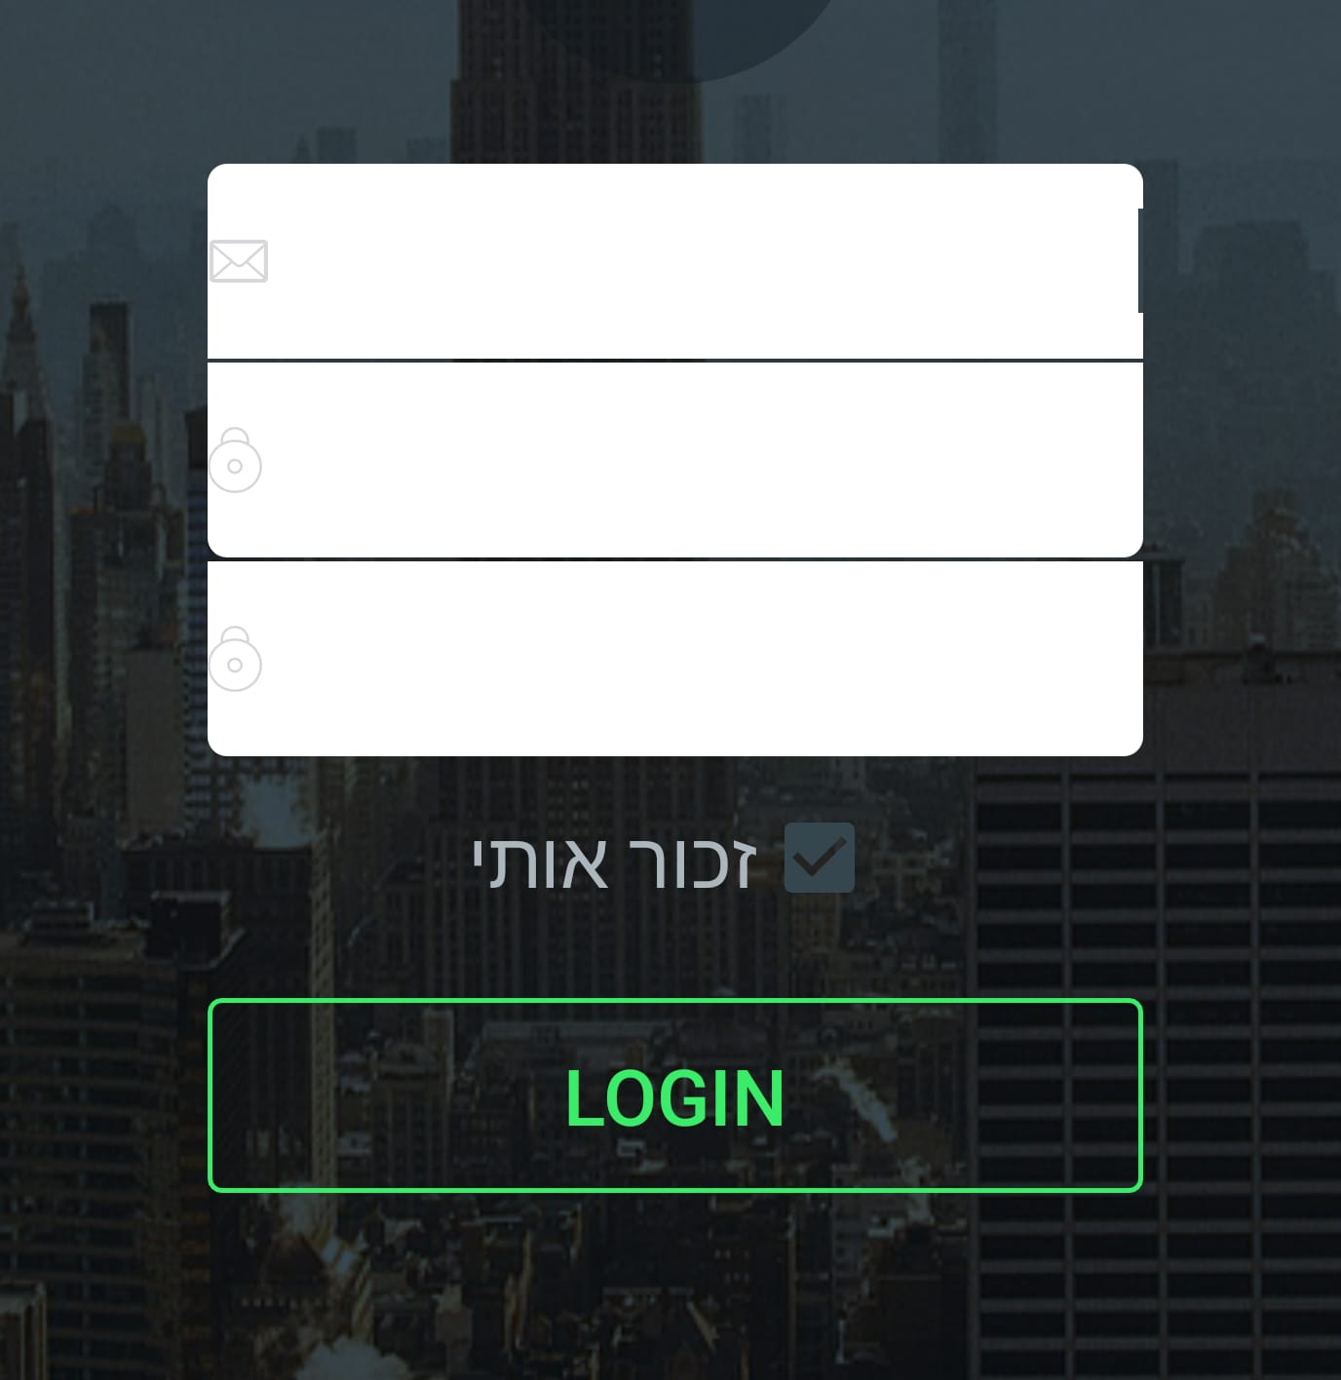
דף ראשי כניסה למשתמש אחראי המשלוחים
שם משתמש – הגדרת משתמש דרך המערכת - aviel
סיסמה: בחירת סיסמה דרך המערכת סיסמה בת 8 ספרות
אזור: פתיחת אזור ושיוך מצוות המשלוחים – הגדרה של כל עיר לפי מספר אין חשיבות לסדר
אפשר להגדיר באופן הבא לפי מרחב
מרחב דרום | מרחב ירושלים | מרחב שפלה | מרחב מרכז | מרחב שרון | מרחב צפון
1 | 2 | 3 | 4 | 5 | 6

Slide 3
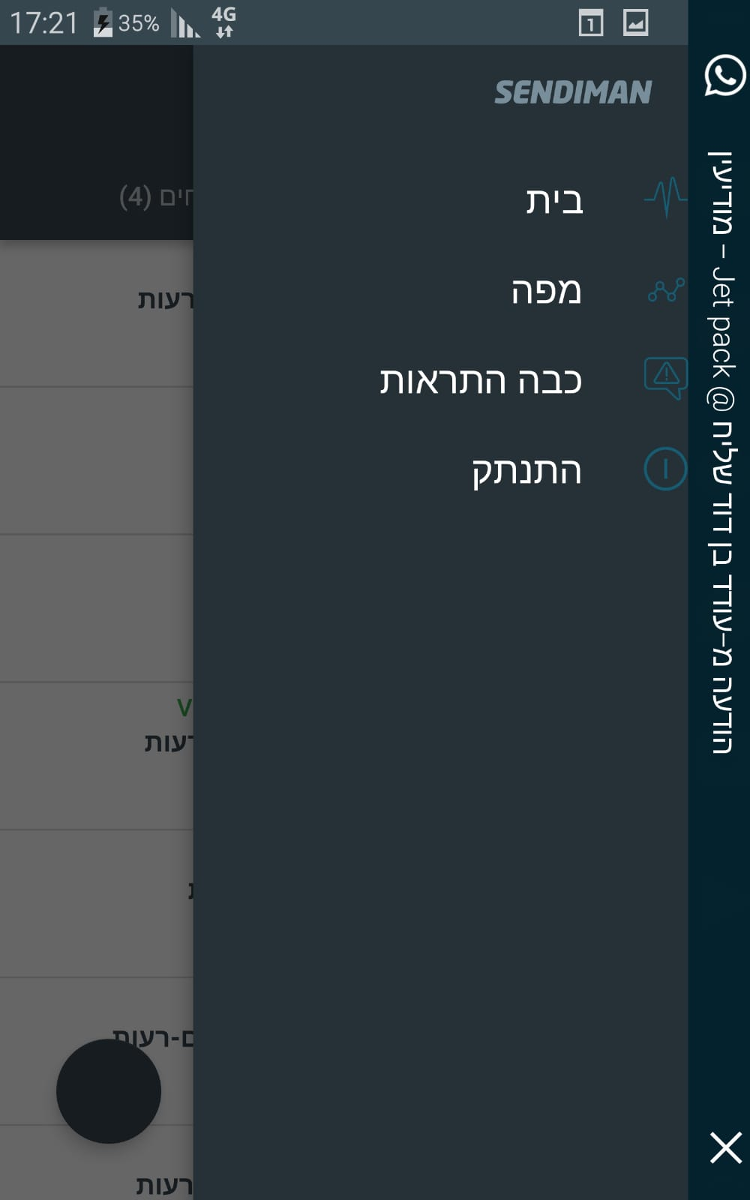
מסך ראשי לסינון = 3 פסים מצד ימין למעלה אשר מראים סרגל סינון ( בדומה לסינון באנדרואיד) יפתח את הסרגל הבא: רשימת האפשרויות שונה מהתמונה
1. רענון – מסך ראשי
2. שליחים על הכביש = בזמן נסיעה על מפת גוגל
3. משלוחים דחויים לתאריכים מסוימים
4. סינון משלוחים ( פיצ'ר אשר נוכל להוריד לכל מצוות לפי בחירה)
5. שעון נוכחות – שעות עבודה שליחים
6. תקלות בזמן משמרת
7. כיבוי התראת משלוחים נכנסים
8. שליחת שליח לתחנת דלק
9. חבילות
10. קווי דיוור
11. קווים בין עירוניים
12. משמרות
13. צ'אט עם השליחים
14. הכנס משלוח מסך תצוגה ראשי נוכחי
15. התנתק

Slide 4
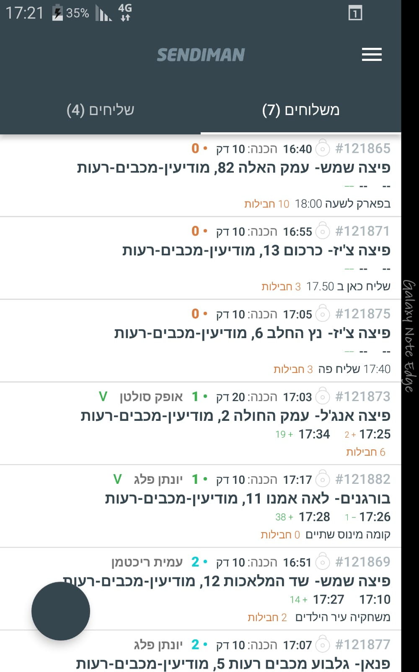
1. ריענון
לחיצה על ריענון (בית) תסדר את המשלוחים לפי סטטוס משלוח
3 סטטוסים של משלוחים
A – משלוח שנכנס ולא מצוות
B – משלוח מצוות והשליח בדרך למסעדה
- (שינוי הצבע של סטטוס B יציג למצוות שהשליח נמצא במסעדה.)
C – שליח בדרך ללקוח
סטטוס b = 1
בתמונה הסטטוטסים מוצגים כ 0 -1 -2
0 = A
1 = B
2 = C

Slide 5
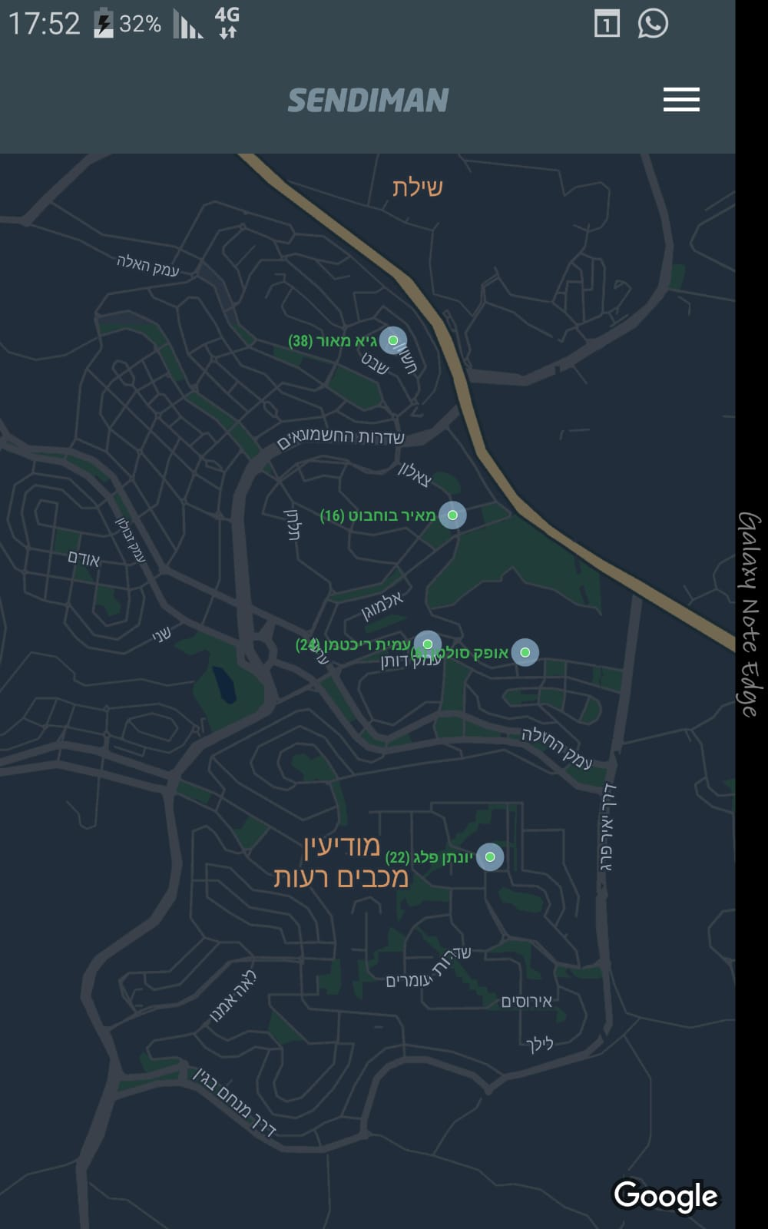
2. שליחים על הכביש
לחיצה על שליחים על הכביש צריכה להעביר אותנו למסך של כל השליחים הפעילים אשר תציג אותם על מפה של גוגל ונוסעים כרגע על הכביש.
ליד כל שליח שנראה על המפה צריך להופיע מספר אשר יראה למצוות המשלוחים, מתי השליח הולך להיות פנוי ללא משלוחים
לדוגמא:
אביאל (25) יוסי(40) אוהד(12)
לחיצה על מפה (שליחים על הכביש) תעביר אותנו למסך הבא: ( קשה לראות את השליחים לידם
יש מספר של זמן שהם מתפנים והשליחים נראים בתנועה תמידית)

Slide 6
3. משלוחים דחויים – לתאריך מסוימים
לחיצה על משלוחים דחויים צריכה להציג טבלה של תאריכים + שעות לשבוע הקרוב
שעות פעילות
10:30
11:00
11:30
12:00
13:00
14:00
15:00
16:00
17:00
18:00
ראשון 13.5 | שני 14.5 | שלישי 15.5 | רביעי 16.4 | חמישי 17.5 | שישי 18.5 | שבת 19.5 (שבועות)
פיצה עגבניה – משלוח ל11:25
חבילות מתפוז
 | סושי משלוח לשעה 14:00
 |  |  | חבילות מפדקס

Slide 7
המשך של משלוחים דחויים
המשלוחים הדחויים צריכים לעבור למסך המשלוחים הפתוחים כאשר מגיע היום של המשלוח
לדוגמא : משלוח שהוזמן ליום ראשון לשעה 17:00
כאשר יגיע יום ראשון המשלוח יעבור למסך הראשי ויופיע כמשלוח רגיל אך לא ימחק מהמסך הקודם

Slide 8
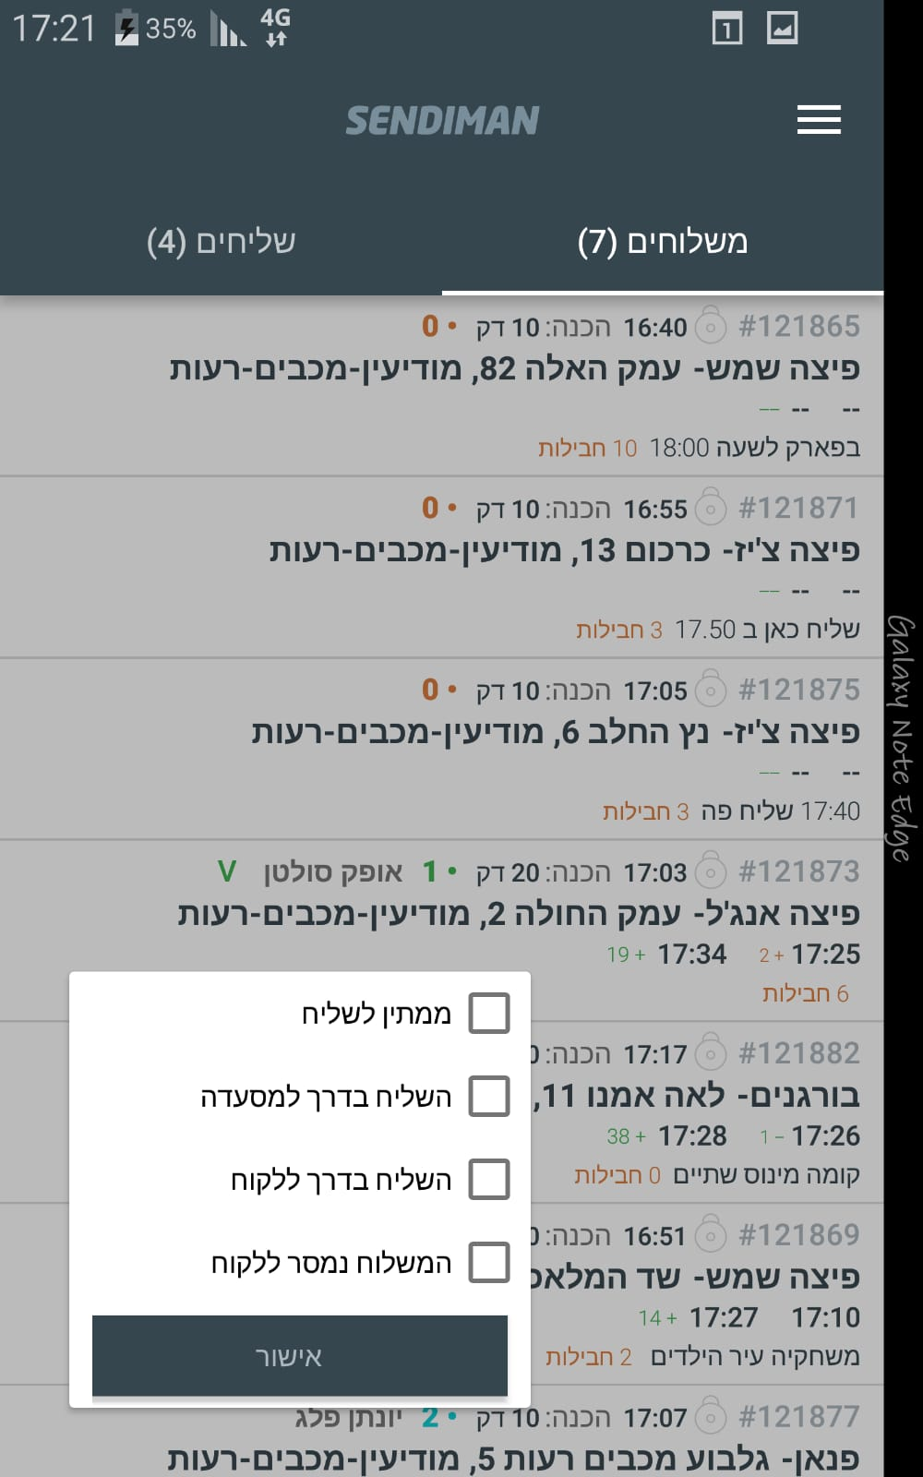
4. סינון משלוחים לפי ימים
מסך סינון
חיפוש
לפי תאריך: 14.5.18 לחיצה על תאריך יופיעו סך המשלוחים של אותו היום (350)
לאחר לחיצה על התאריך תיפתח אופציה סינון נוספת.
לפי מספר הזמנה: רשימה של כל המספרי הזמנה #144253
לפי מסעדה: רשימת המסעדות שתוצג לאורך - אושי אושי
פיצה רומא וכו..
בתמונה מצד ימין יש עיגול שמצד שמאל למטה,
כאשר לוחצים עליו הוא פותח אופציות סינון של סטטוס משלוחים
אנו רוצים שאופציית הסינון תהיה דרך המסך הראשי

Slide 9
5. שעון נוכחות - שליחים למשמרת
סינון לפי עובד: מתאריך עד תאריך
שם השליח: שעת כניסה שעת יציאה שעת כניסה שעת יציאה סה"כ שעות סה"כ ש שכר
אביאל קוגן 14:00 15:00 16:30 18:00 2:50
אביגדור ליברמן
ביבי נתניהו
וכו...
רשימה של שליחים קיימים
יבצע סיכום אוטומטי לפי שכרו של העובד אשר הוגדר במערכת ונוכל לייצא לאקסל

Slide 10
6. מסך תצוגה - תקלות/ איחורים/ עיכובים בזמן משמרת
עיכובים מסעדה: סינון לפי מסעדה מתאריך 15.5.18 עד תאריך 25.5.18 | איחורים חברת משלוחים מתאריך 15.5.18 עד תאריך 25.5.18
אושי אושי עיכוב שליח 3 דקות 15.5.18 #142525 | אושי אושי איחור ללקוח 20 דקות 21.5.18#145625
מייק בורגר עיכוב שליח 4 דקות תאריך 17.5.18 לחיצה על החץ הכחול תפתח לנו את ההזמנה במסך חדש(לא כמו כאן) עם כל פרטיה, כך בכל הזמנה שנלחץ על החץ: הזמנה #142525 תאריך 15.5.18 שליח אביאל קוגן טלפון שליח 0525641938 מסעדת אושי אושי: כתובת המשלוח נחל צין 24 דירה 2 מודיעין. זמן יצירה הזמנה: 15:00 זמן הכנת המשלוח 15:10 זמן הגעת השליח 15:15 זמן יציאת השליח 15:18 זמן מסירת המשלוח 15:35 | פיצה שמש איחור ללקוח 18 דקות 24.5.18 הזמנה #145625 תאריך 21.5.18 שליח אביאל קוגן טלפון שליח 0525641938 מסעדת אושי אושי: כתובת המשלוח נחל צין 24 דירה 2 מודיעין. זמן יצירה הזמנה: 15:00 זמן הכנת המשלוח 15:10 זמן הגעת השליח 15:15 זמן יציאת השליח 15:15 זמן מסירת המשלוח 16:20

Slide 11
6. תקלות/ איחורים בזמן משמרת
סה"כ עיכובים ואיחורים של המסעדות צריכות לעבור למערכת מידע אשר תחשב את סך דקות האיחורים של כל מסעדה לדוגמא:
מתאריך עד תאריך
עיכובים מסעדות: איחורים חברת משלוחים עד ללקוח קצה:
אושי אושי סה"כ עיכובים 200 דקות אושי אושי סה"כ איחורים 20 דקות
מייק בורגר סה"כ עיכובים 140 דקות מייק בורגר סה"כ איחורים 15 דקות
פיצה שמש סה"כ עיכובים 100 דקות פיצה שמש סה"כ איחורים 100 דקות וכו...
פאנן סה"כ עיכובים 20 דקות
המסך הנ"ל אינו צריך להופיע באפליקציית המנהל אלא רק במערכת מידע.
31.5.18
1.5.18

Slide 12
6. תקלות/ איחורים בזמן משמרת
כל חריגה במשלוח אשר לא תהיה לפי תנאים מסוימים צריכה לעבור למסך התקלות/ איחורים
זמן מוגדר להתחייבות כברירת מחדל עד שעה מרגע שההזמנה התקבלה – (דרך המערכת אנו נוכל לשנות את זמנים ההתחייבות של כל מסעדה)
זמן מוגדר במערכת להתחייבות כאשר השליח אוסף משלוח מהמסעדה המנה יכולה להיות עד 30 דקות מרגע יציאתו מהמסעדה עד הגעה ללקוח. – משמע כאשר אנו רואים שהשליח אוסף ב15:25 ומגיע ללקוח רק 16:50 משך זמן הנסיעה הינו שעה עשרים וחמש דקות עם המנה על השליח.
במידה ואחד מתנאים אלו לא היו תקינים מסך המשלוח צריך לעבור למסך התקלות/ איחורים
הסבר: כאשר אנו רואים שהמשלוח יגיע ללקוח לאחר שעה וחמישים דקות וברירת המחדל היא התחייבות של עד שעה ללקוח מרגע יצירת המשלוח יש חריגה של 50 דקות, מה שצריך לקרות ההזמנה הנ"ל צריכה לעבור באופן אוטומטי למסך תקלות/ איחורים בזמן משמרת.)
מסך זה צריך לעבור לאיחורים של חברת המשלוחים
משלוח לדוגמא: 142424 # הזמנה התקבלה 15:00 זמן הכנת המשלוח 15 דק' – (שם השליח)
אושי אושי – נחל צין 24 מודיעין מכבים רעות
זמן מוערך הגעת השליח למסעדה בשעה 15:25 זמן מוערך להגעת השליח ללקוח 16:50.
5 חבילות

Slide 13
6. תקלות/ איחורים בזמן משמרת
דוגמא נוספת לתקלה אשר צריכה לעבור למסך התקלות/ איחורים
אנו רואים לפי זמנים ההגעה שמרגע שההזמנה התקבלה עד למסירת המשלוח ללקוח הזמן הוא 45 דקות זמן תקין.
זמן מוערך של הגעת השליח למסעדה הוא בשעה 15:25 אם השליח הגיע למסעדה בשעה 15:25 והמשלוח לא מוכן ועקב כך
השליח מתעכב ויצא מהמסעדה בשעה 15:27 משמע שהמסעדה לא עמדה בזמן ההכנה להגעת השליח.
מסך המשלוח הנ"ל צריך גם לעבור לתקלות/ איחורים של המסעדות
משלוח לדוגמא: 142424 # הזמנה התקבלה 15:00 זמן הכנת המשלוח 15 דק' – (שם השליח)
אושי אושי – נחל צין 24 מודיעין מכבים רעות
זמן מוערך הגעת השליח למסעדה בשעה 15:25 זמן מוערך להגעת השליח ללקוח 15:45.
4 חבילות
משלוח לדוגמא: מסעדה אושי אושי: הזמנה התקבלה 15:00 זמן הכנת המשלוח 15 דקות
זמן מוערך הגעת השליח למסעדה בשעה 15:25 זמן מוערך להגעת השליח ללקוח 15:45

Slide 14
7. כיבוי / הפעלה התראות משלוחים
לחצן של כיבוי והפעלה כאשר נלחץ עליו לא יהיה צליל של הכנסת משלוח
כך הלחצן פעיל –
כך הלחצן מכובה -

Slide 15

8. הכנסת משלוח של תחנת דלק
לחצן משלוח של תחנת דלק:
מסך שליחים פעילים (10)
מעבר למסך השליחים הפעילים אביאל קוגן
אביגדור ליברמן
ביבי נתניהו
משה כחלון
יאיר לפיד
רוני גפני
אריה דרעי
יצחק תשובה
רמי לוי וכו..
כאשר נלחץ על השליח הרצוי נוכל לשלוח אותו לתדלק עם זמני הגעה אשר יופיעו אצל מנהל המשלוחים

Slide 16
9. חבילות
מסך חבילות יציג רק את המשלוחים אשר הם לא מסעדות ונפתח להם משתמש דרך המערכת מידע למסך כל המשלוחים יופיעו באותו הפורמט אבל הגבלת זמן החלוקה תוגדר באופן שונה במערכת:
המסך יציג את כל רשימת המשלוחים של החבילות לאורך
דרך המערכת מידע נוכל לייצא את קובץ האקסל של משלוחי החבילות אשר תועבר למסך מנהל המשלוחים.
לדוגמא 70 רשומות של לקוחות שהזמינו משלוח לבית:
במסך המשלוחים צריך שהסדר יוצג לפי סדר זמני ההגעה לבית הלקוח
תיאום הגעה ללקוח צריך להתבצע באופן אוטומט לאחר שהקובץ הוכנס למערכת מידע והתיאום יתבצע ע"י sms ללקוח, לאחר שהלקוח יגיב מתי הוא יכול לקבל את החבילה הזמן התעדכן אצל מנהל המשלוחים.
יכול להיות מצב אשר לקוח לא ביצע תיאום ולמנהל המשלוחים לא יופיע תיאום הגעה ללקוח.
שם לקוח | טלפון | עיר | רחוב | בית | דירה | תיאום | נמסר
אביאל קוגן | 0525641938 | מודיעין מכבים רעות | נחל צין | 24 | 2 | לשעה 12:00 | 14:10
תומר סלמן | 0525641938 | מודיעין מכבים רעות | נחל צין | 24 | 2 | לשעה 14:00
יוכי ברנדנס | 0525641938 | מודיעין מכבים רעות | נחל צין | 24 | 2 | לשעה 17:00
ביבי נתניהו | 0525641938 | מודיעין מכבים רעות | נחל צין | 24 | 2 | לשעה 19:00

Slide 17
9. חבילות
סמס לתיאום הגעת שליח:
לקוח יקר! אנו רוצים למסור לך את החבילה אשר הזמנת.
לתיאום הגעת שליח אנא לחץ על הקישור המצורף: __קישור_______
לאחר לחיצה על הקישור יפתח ללקוח רשימת שעות עם תאריך הגעה:
תאריך 15.5.18
10:00 – 12:00
11:00 – 13:00
12:00 – 14:00
13:00 – 15:00
14:00 – 16:00
15:00 – 17:00
16:00 – 18:00
17:00 – 19:00
כאשר הלקוח ילחץ על שעה מסוימת אצלנו המערכת תתעדכן עם תיאום השעה.
ללקוח תהיה אופציה לבצע תיאום לאותו שבוע ביום אחר, כאשר הלקוח יבחר תאריך אחר המשלוח אצלנו יוצג בלוז של המשלוחים של אותו השבוע.
משלוח דחויי שיוצג בלוז בשקופית מספר 6

Slide 18
10. דיוור
מסלול נקודות:
מערכת המידע צריכה לייצא קובץ של כתובות אשר יוכנסו למפיץ של מערך הדיוור בדומה לחבילות.
השוני שאין זמן חלוקה ואין שם לקוח וטלפון
מערך הדיוור הוא צריך ליצור אך ורק מסלול חלוקה.
מרגע שהשליח ילחץ מסרתי נקודה המערכת תתחיל לחשב את זמן החלוקה עד הנקודה האחרונה שתימסר.
מסך התצוגה אשר יופיע למנהל המשלוחים הוא כך:
שם המפיץ | שכונה | כמות נקודות לחלוקה | כמות שחלוקה | נותר לחלק | זמן התחלה/ סיום
אביאל קוגן | אבני חן | 80 | 40 | 8040/ | 14:00 – 16:00
ביבי נתניהו | מגינים | 120 | 89 | 12031/ | 14:05 – לא סיים

Slide 19
קווים בין עירונים
קווי בין עירוניים הם דומים למשלוחי מסעדות אך אנו לא רוצים שיוצגו באותו מסך של משלוחי מסעדות
סטטוס משלוח דומה כמו ל מסעדה:
ההבדל בין משלוחי מסעדות לבין קוום בין עירונים הוא שאין הגבלת זמן להגעת השליח והגעה ללקוח
משלוח לדוגמא: 142424 # הזמנה התקבלה 15:00 זמן הכנת המשלוח 15 דק' – (שם השליח)
אושי אושי – נחל צין 24 מודיעין מכבים רעות
זמן מוערך הגעת השליח למסעדה בשעה 15:25 זמן מוערך להגעת השליח ללקוח 16:50.
1 ק"ג

Slide 20
12 משמרות - הגשת משמרות דרך אפליקציית השליח תעבור לאפליקציית המנהל לאחר מכן יהיה לחצן מצד ימין שכל שליח יקבל ישירות לאפליקציה שלו מה הוא עובד
שם העובד | יום ראשון | יום שני | יום שלישי | יום רביעי | יום חמישי | יום שישי | יום שבת
אביאל קוגן | כפולה | ערב | בוקר | בוקר | בוקר | ערב | ערב
ביבי נתניהו |  | ערב |  |  |  | בוקר | ערב
אביגדור ליברמן | בוקר | בוקר |  | ערב |  | בוקר | ערב
כחלון |  | בוקר | ערב | ערב | כפולה | בוקר | בוקר
שלח משמרות לשליחים
שלח משמרות לשליח יחיד
2 | 2 | 1 | 1 | 2 | 3 | 1
1 | 2 | 1 | 2 | 1 | 1 | 3
מצוי
3 | 3 | 2 | 2 | 2 | 3 | 2
1 | 2 | 1 | 3 | 1 | 2 | 2
רצוי
תיפתח רשימת השליחים
1 | 1 | 1 | 2 | 1 יותר | מלא | 1
מלא | מלא | 1 | 1 | מלא | 1 | 1 יותר
חוסר

Slide 21
12. משמרות - המשך
1. חישוב החוסר של השליחים יתבצע אוטומטית – לאחר הפחתה בין המצוי לרצוי ( שקופית קודמת)
2. כאשר מנהל המשלוחים יבחר שליח הוא יראה את המשמרות שהוא הגיש
3. כאשר שליח יכניס לאפליקציה את המשמרות שלו יהיה לו גם את שעות בהן הוא מתחיל את המשמרת ומסיים אותה
4. כאשר המנהל ילחץ על אחד השליחים מהשקופית הקודמת ( לדוגמא על אביאל) צריך להיפתח לו מסך רק של אותו שליח עם הכמות ימים שהגיש משמרות בוקר + ערב
לכל מסך צריך להיות חזרה אחורה אבל שלא יחזיר את המסך חזור עד לבית
שליח | ראשון | שני | שלישי | רביעי | חמישי | שישי | שבת | משמרות בוקר | משמרות ערב | סה"כ משמרות
אביאל קוגן | כפולה | ערב | בוקר | בוקר | בוקר | ערב | ערב | 4 | 4 | 8

Slide 22
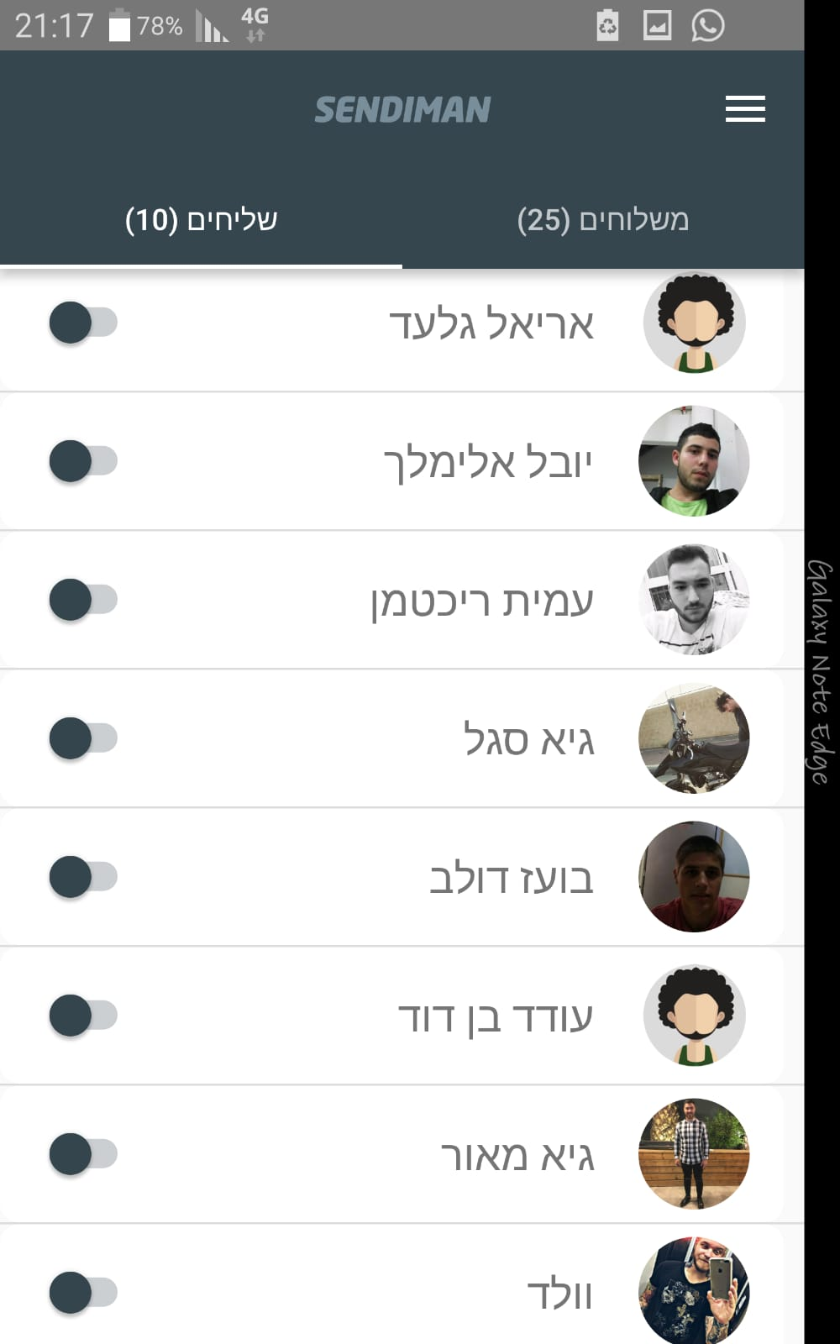
13. צ'אט עם שליחים
כאשר המנהל ילחץ על צ'אט עם שליחים יעביר אותו למסך השליחים הפעילים
לחיצה על אחד השליחים
13. צ'אט עם השליחים שיפתח צ'אט כמו וואצאפ או צ'אט אחר
הנקודה שתהיה תקשורת מאותה אפליקציה מול המנהל

Slide 23
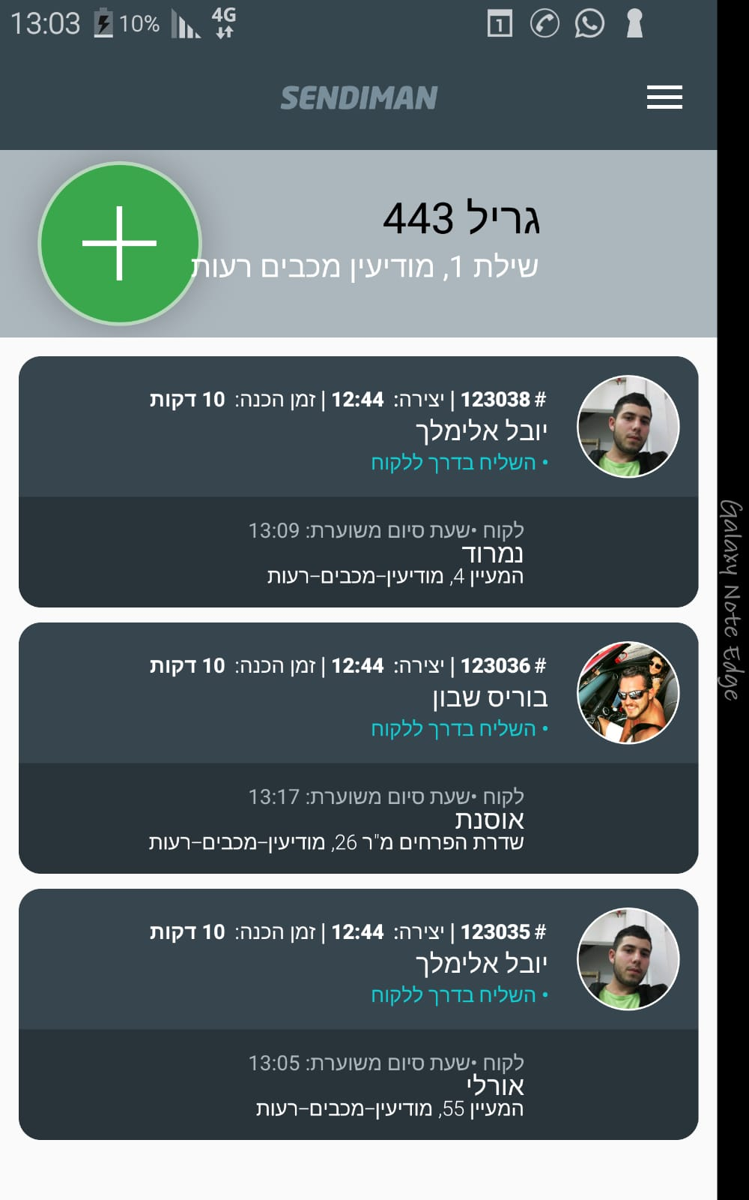
14. הכנס משלוח
כאשר נלחץ על הכנס משלוח צריך להיפתח רשימה של מסעדות ואז נבחר את המסעדה שנכניס לה משלוח בדומה למסך הפתיחה
לדוגמא נלחץ על גריל 443
מסעדות
אושי אושי
גריל 443 לחיצה על הפלוס בצבע הירוק
מיייק בורגר תפתח לנו הזמנה רגילה
פיצה שמש

Slide 24
ציוות משלוחים

Slide 25
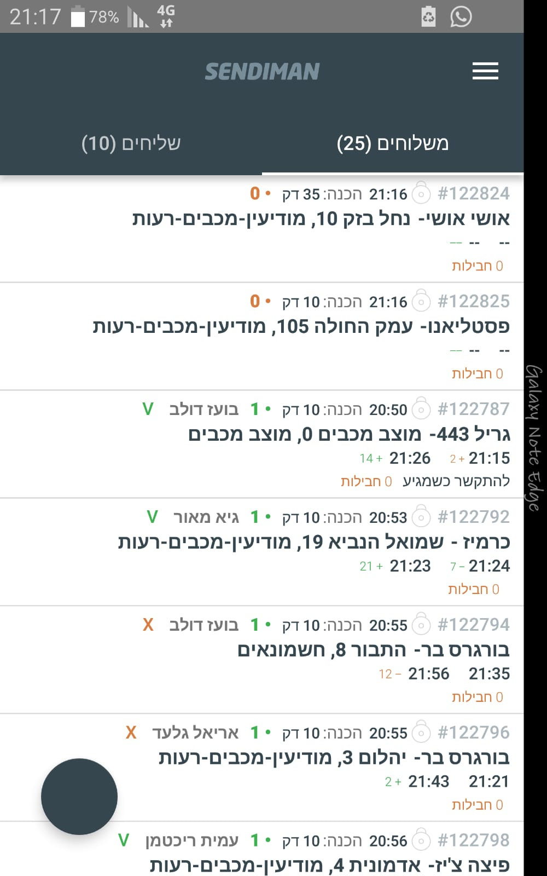
תצוגת משלוחים פעילים יום + תאריך במסך העליון כתורת עליונה
משלוחים פתוחים (25) שליחים פעילים (10)
המסך נע בתנועת גרירה ימינה ושמאלה

Slide 26
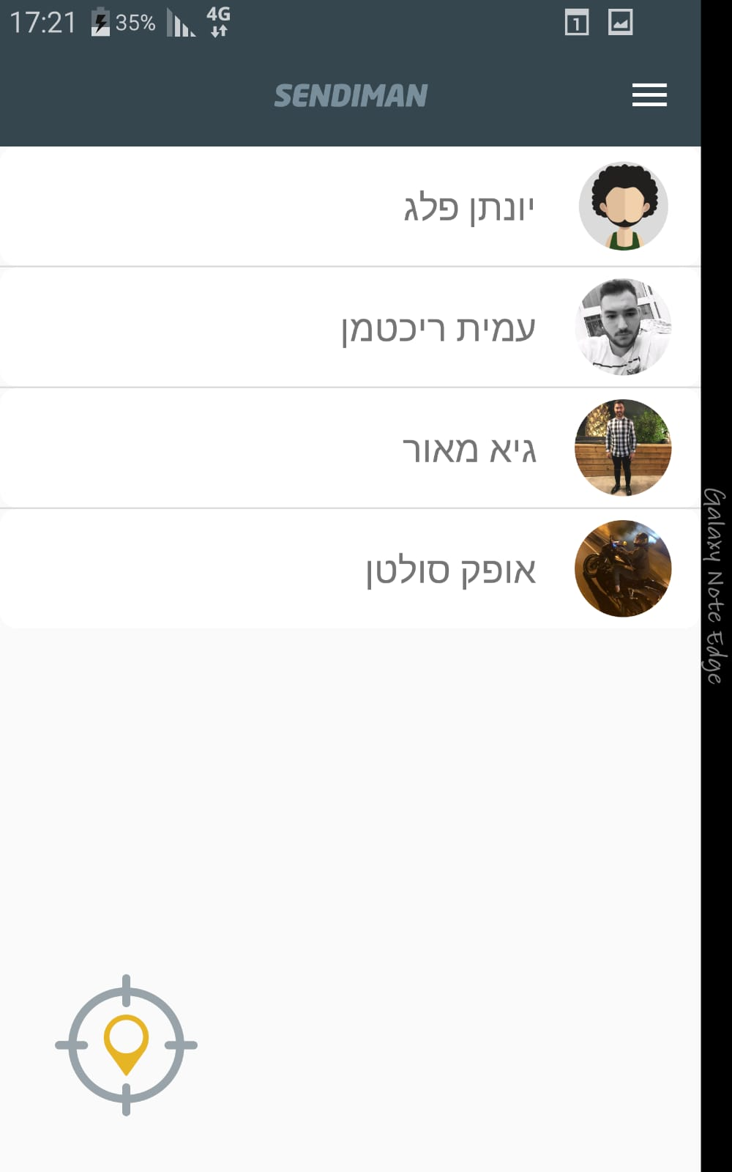
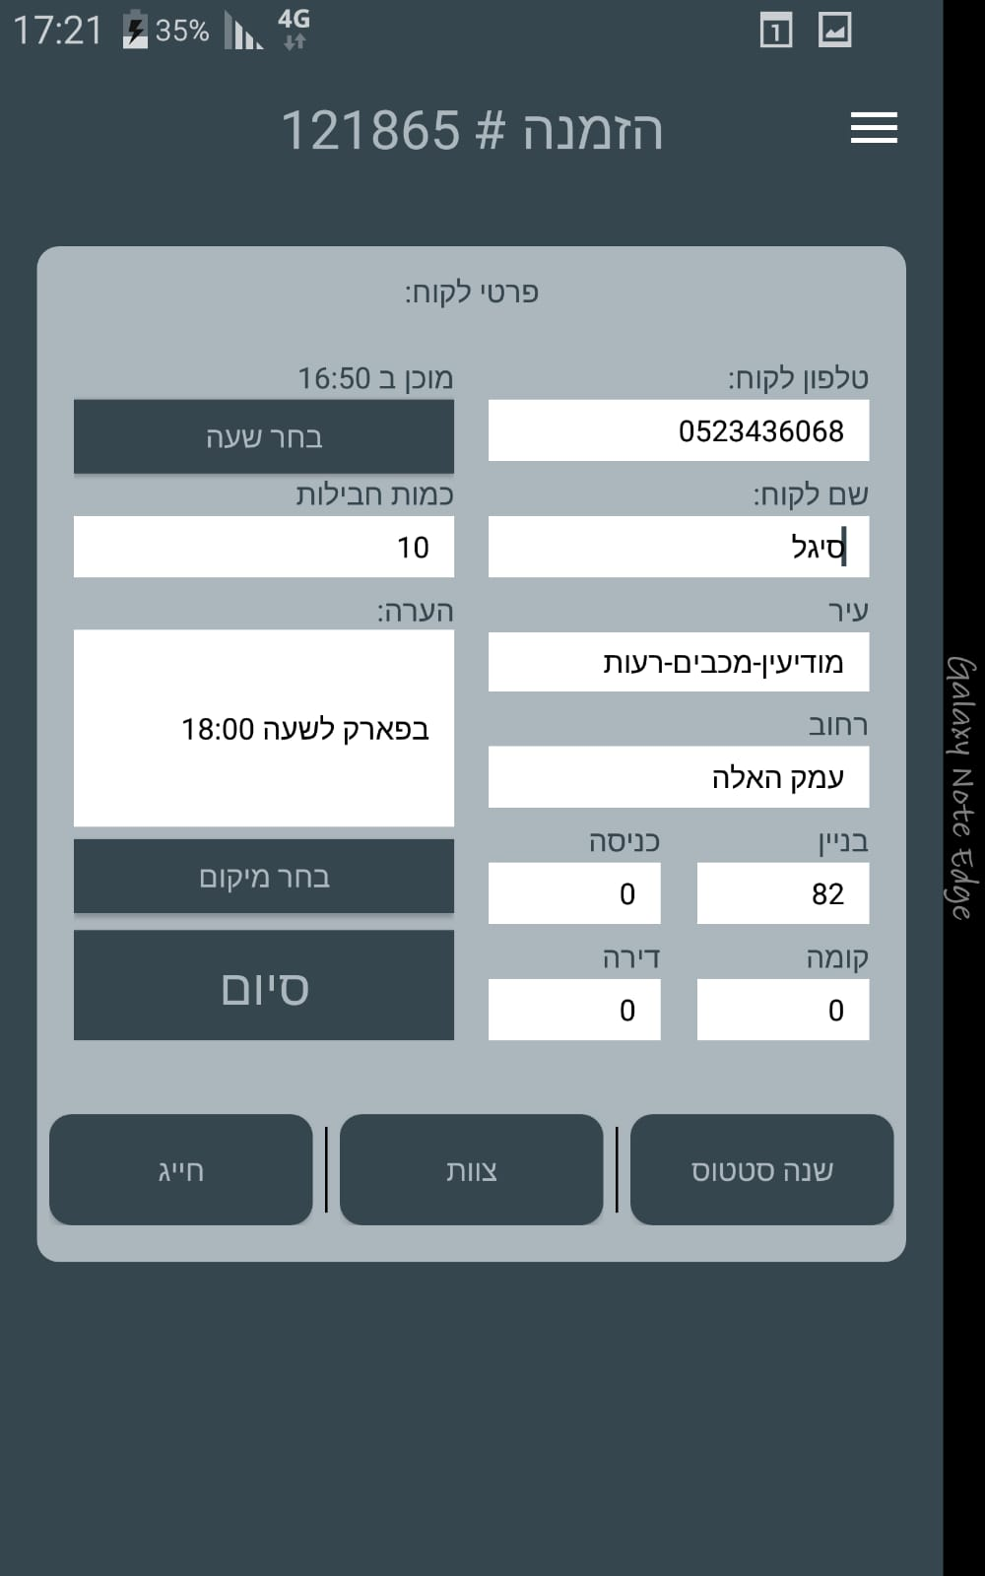
המשך ציוות משלוחים
בתמונה הראשונה מצד ימין משלוח סטטוס 0 ללא שליח משלוח סטטוס 1 שליח בדרך למסעדה משלוח סטטוס 2 שליח בדרך ללקוח
לחיצה על משלוח בסטטוס 0 תעביר אותנו למסך של המשלוח עם פרטי הלקוח לחיצה על צוות בתמונה האמצעית תעביר אותנו למסך השליחים הפעילים

Slide 27
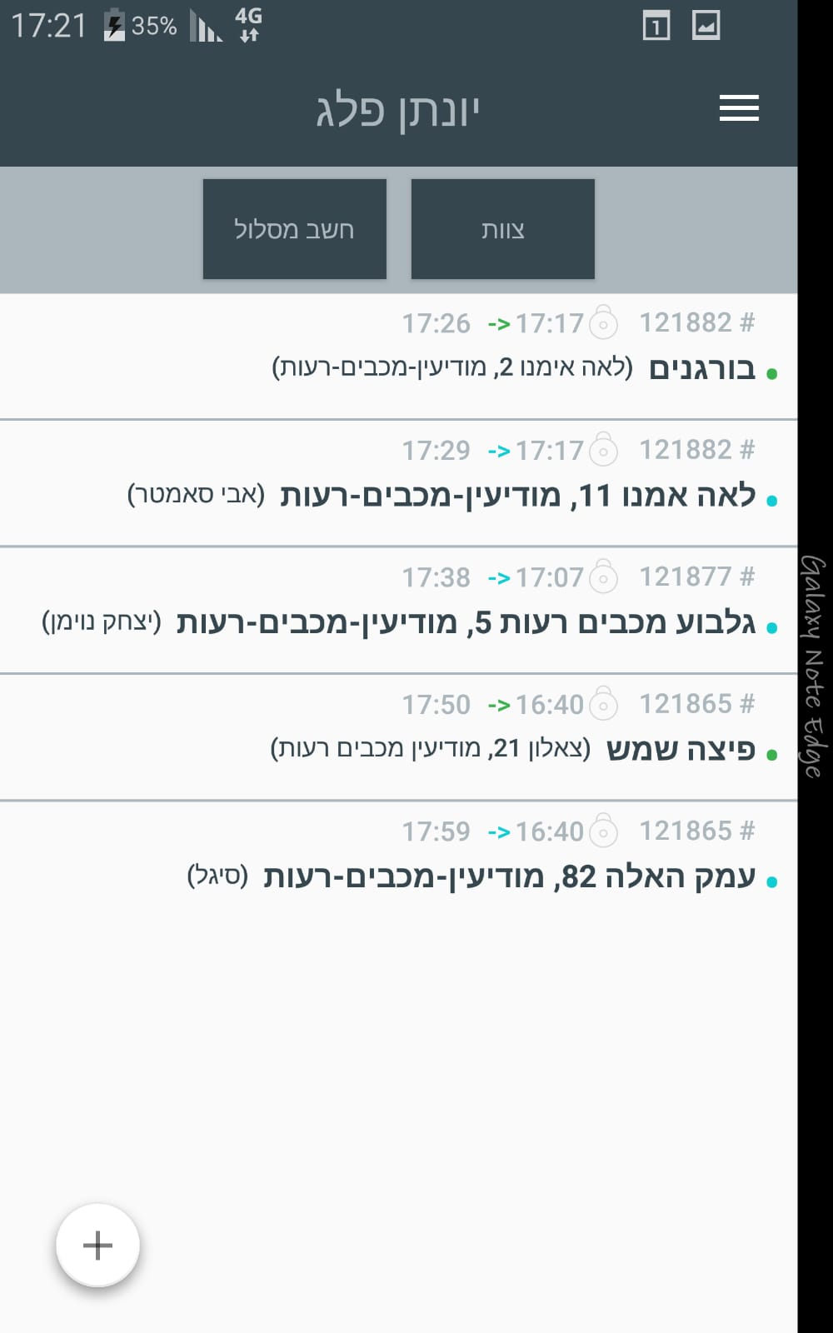
המשך שקופית קודמת - ציוותים
לחיצה על השליח תראה לנו את המשלוחים שכבר נמצאים על השליח ואת חישוב זמני הגעה מכתובת לכתובת כמו חישוב של וויז פחות 15% ששליח על קטנוע נוסע מהר יותר, יש צורך להוסיף 3 דקות של עיכוב בכל נקודה
לחצנו על משלוח של פיצה שמש לרחוב עמק האלה 82 בחרנו את השליח יונתן פלג – יעביר אותנו אל המסך הבא

Slide 28
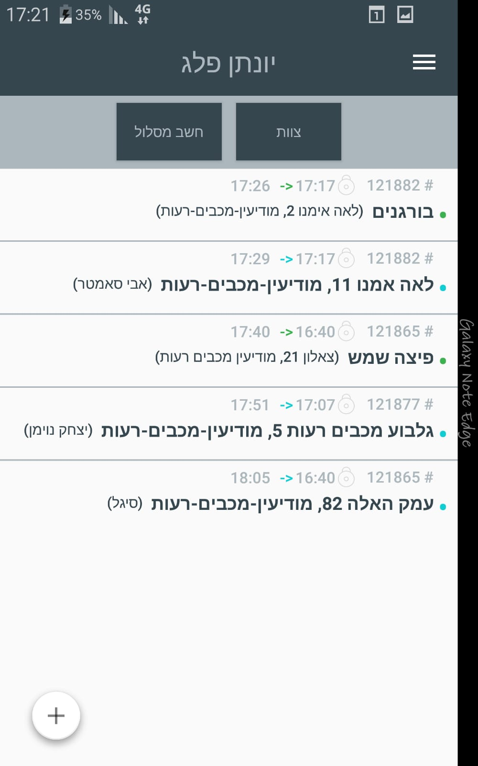
כפי שרואים המשלוח של פיצה שמש אמור להגיע ללקוח בשעה 17:59 אפשר לשנות את מסלול השליח כאשר נגרור את סטטוס המשלוח למעלה או למטה באופן הבא:
מסך של שקופית קודמת
שינוי מסלול והשפעה על הזמנים כאשר גררנו את פיצה שמש
ולאחר שהשליח יוריד לאה אמנו יאסוף פיצה שמש
אנו רואים כאשר שינינו את מסלול השליח הוא יגיע
לרחוב עמק האלה בשעה 18:05 בשונה ממה
שהיה בהתחלה שיגיע ב17:59 (בכותרת)

Slide 29
זמני ההגעה ישתנו רק כאשר נחלץ על חשב מסלול
מסלול השליח ישמר
רק כאשר נלחץ על צוות

Slide 30
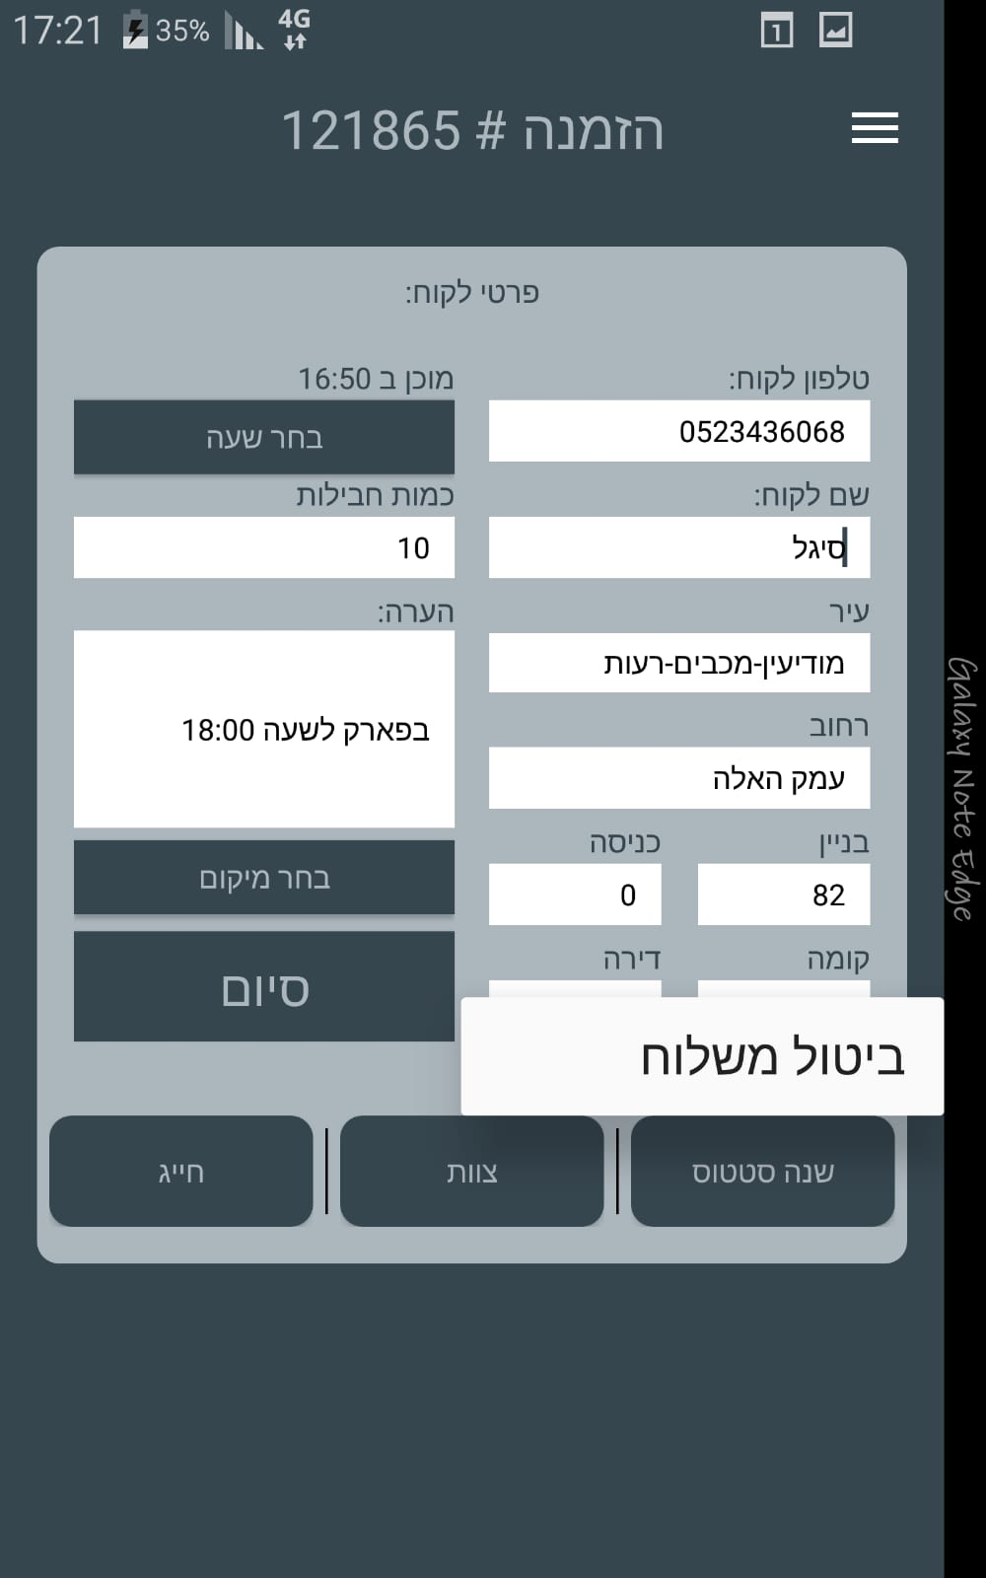
מסך ציוות
כאשר משלוח לא מצוות סטטוס (0) אם נלחץ על שנה סטטוס הוא יציג לנו בטל משלוח

Slide 31
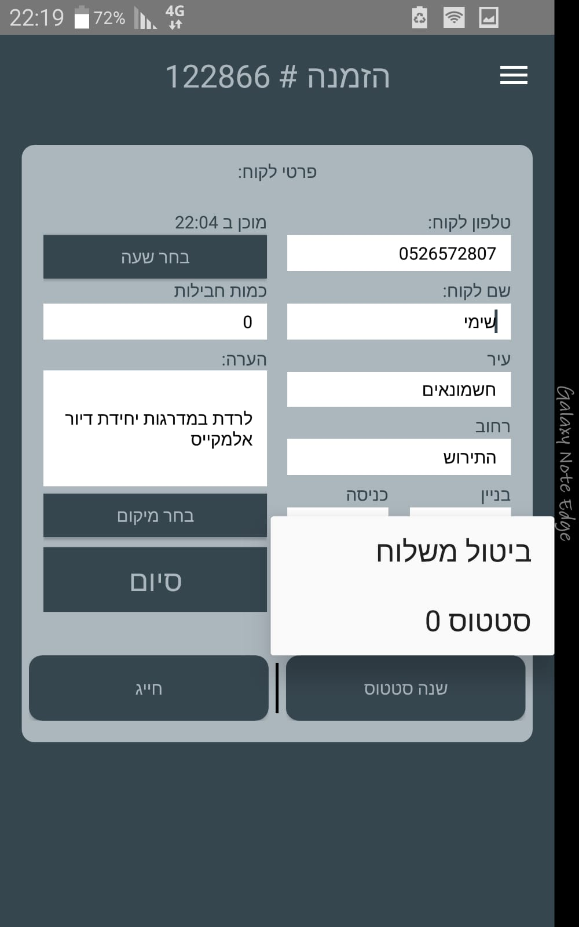
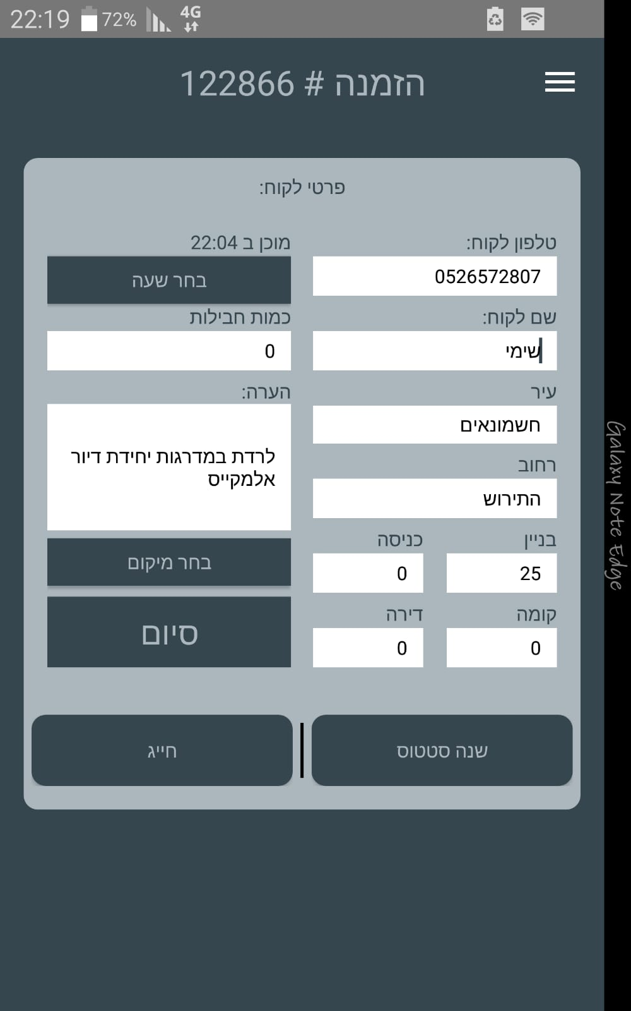
מסך ציוות
כאשר משלוח מצוות, אם נלחץ על שנה סטטוס הוא יציג לנו בטל משלוח + סטטוס 0
ובאמצע כמו שאפשר לראות אין ציוות בשונה מהתמונה קודמת.
אנו רוצים שיהיה אפשר לצוות גם אם המשלוח על סטטוס (1)

Slide 32
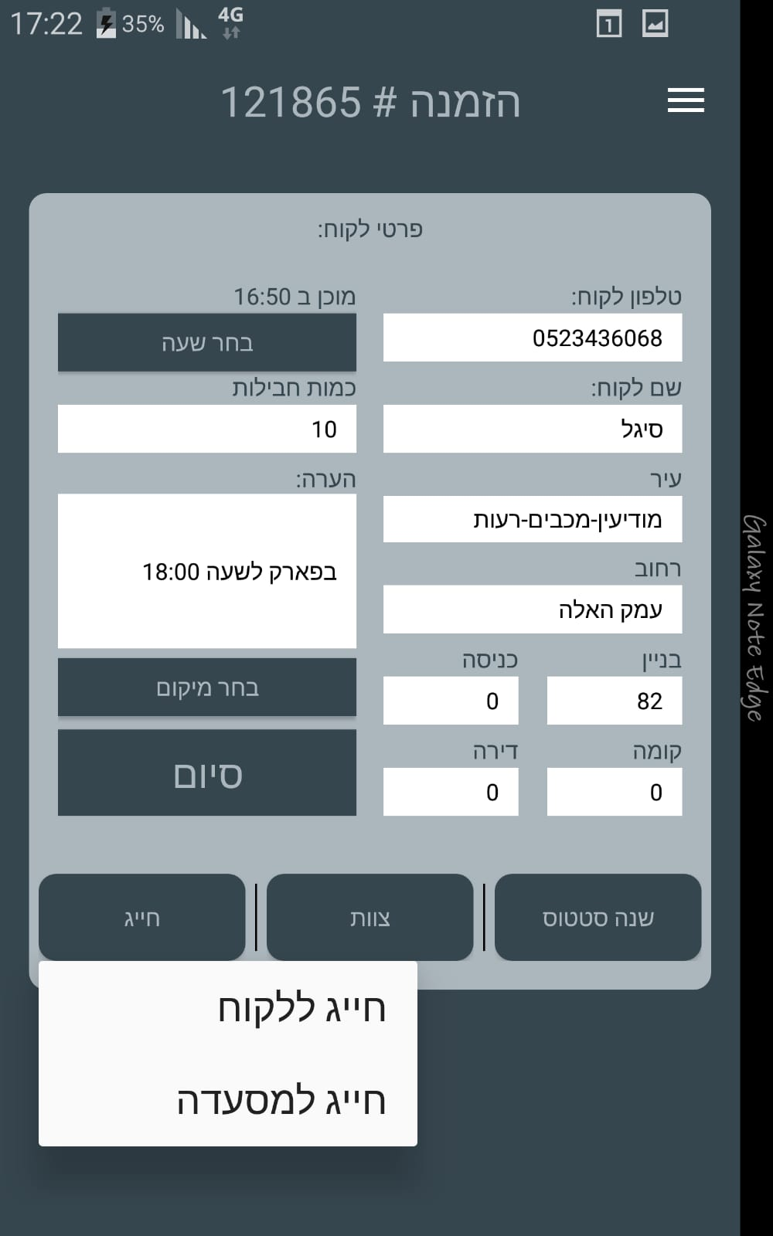
מסך ציוות – חיוג
בתמונה מצד ימין אפשר לראות חיוג
כאשר משלוח לא מצוות לא מופיע חיוג לשליח ( כי עדיין אין שליח)

Slide 33
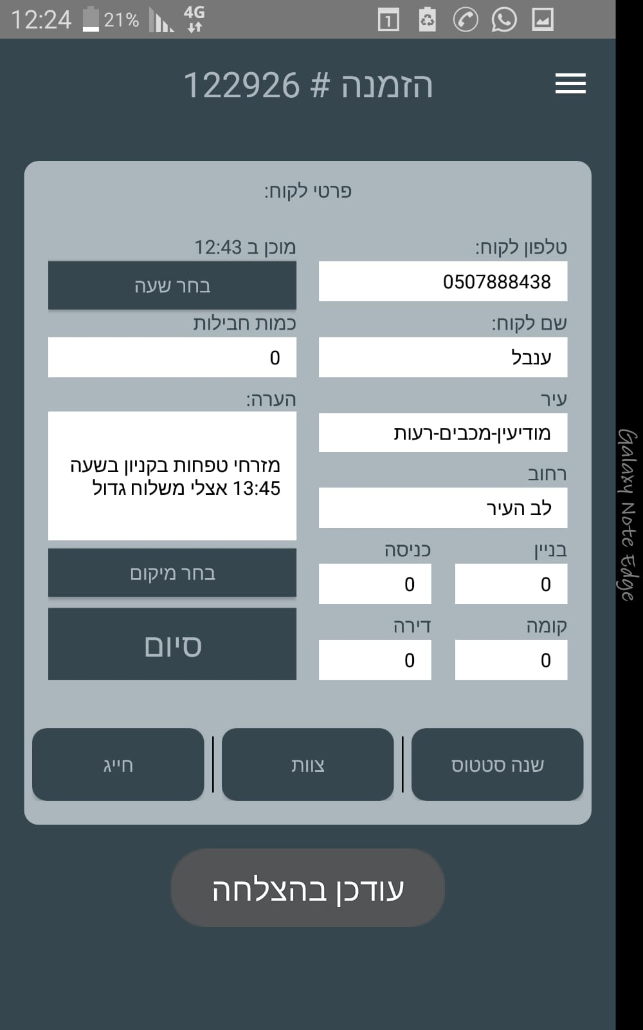

מסך ציוות – לחצן סיום
כאשר אנו רוצים לשנות הערה אם נשנה את המלל בהערה ולא נלחץ סיום זה לא ישמר - ( צריך להחליף את המילה במקום סיום – (שמור)
אפשר לראות את הדוגמא בתמונה – המלל של המילה האחרונה השתנה עודכן בהצלחה
( משלוח גדוך השתנה למשלוח גדול)
כל פעולה שאנו נבצע דרך מנהל המשלוחים
נהיה חייבים ללחוץ בסיומה סיום אחרת הפעולה
לא תישמר

Slide 34
שליחים פעילים
במסך השליחים הפעילים אנו רוצים שתמיד השליחים שמתפנים הכי מוקדם לפי הזמן יעלו למעלה וכך המנהל ידע שרשימת השליחים היא לפי סדר הזמנים הכי קצר וגם שהזמן יופיע ליד השליח עם הרחוב שבו הוא מסיים ( הוספתי בתמונה את הרצוי)
כאן אין שום תעדוף לזמנים והמנהל
צריך לחפש את השליח שאפשר לשים עליו משלוח
12:30 נחל קדרון
12:45 חטיבת הראל
12:50 עמק האלה
13:30 נחל עיון

Slide 35
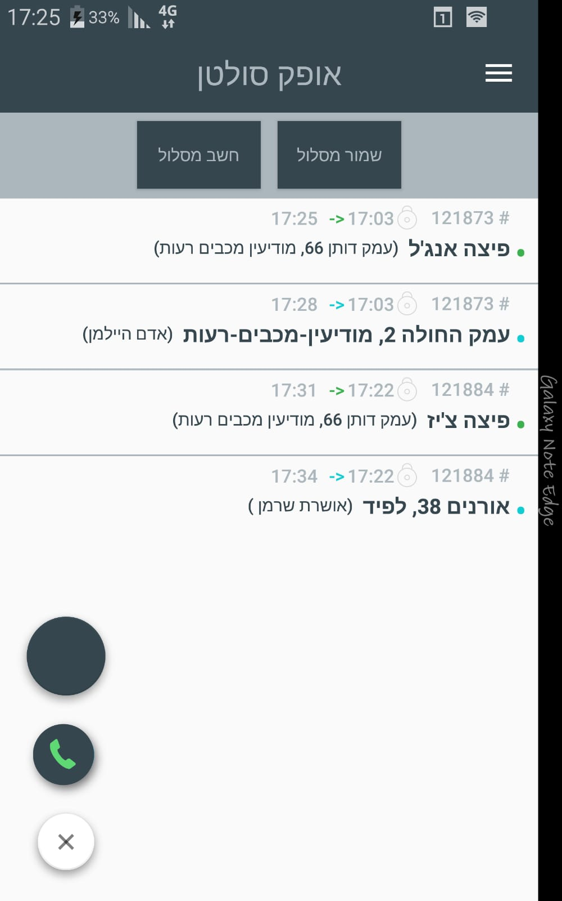
חיוג לשליח
כאשר לחצנו על שליח מסויים שבו אנו רואים את המסלול שלו מצד שמאל למטה יש עיגול.
לחיצה על הטלפון תחייג אוטומטית לשליח

Slide 36
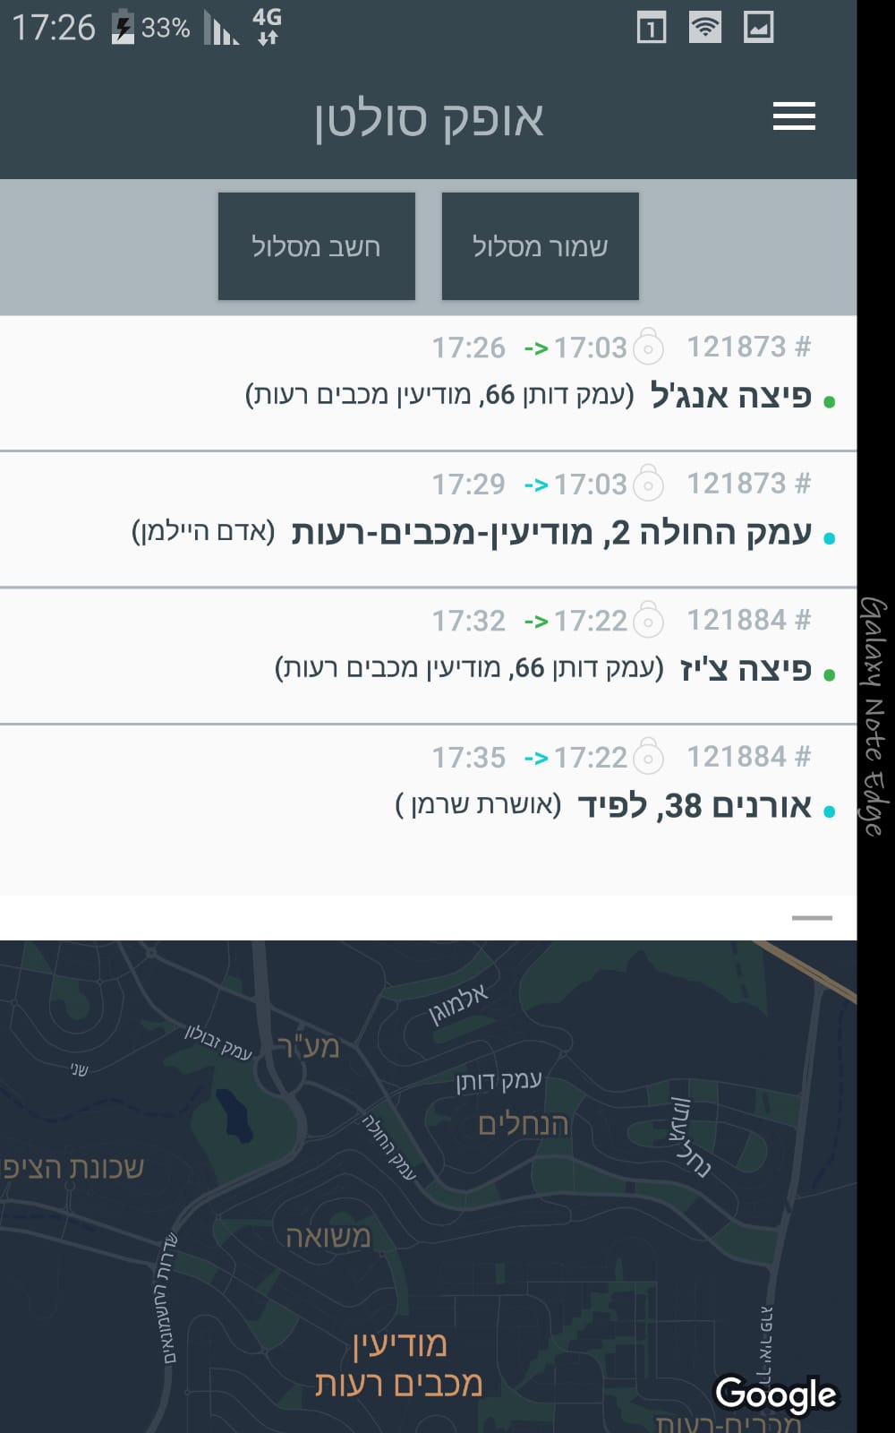
מיקום שליח
כאשר לחצנו על שליח מסוים שבו אנו רואים את המסלול שלו מצד שמאל למטה יש עיגול.
לחיצה על העיגול הריק תפתח לנו את המפה עם המיקום של השליח

Slide 37
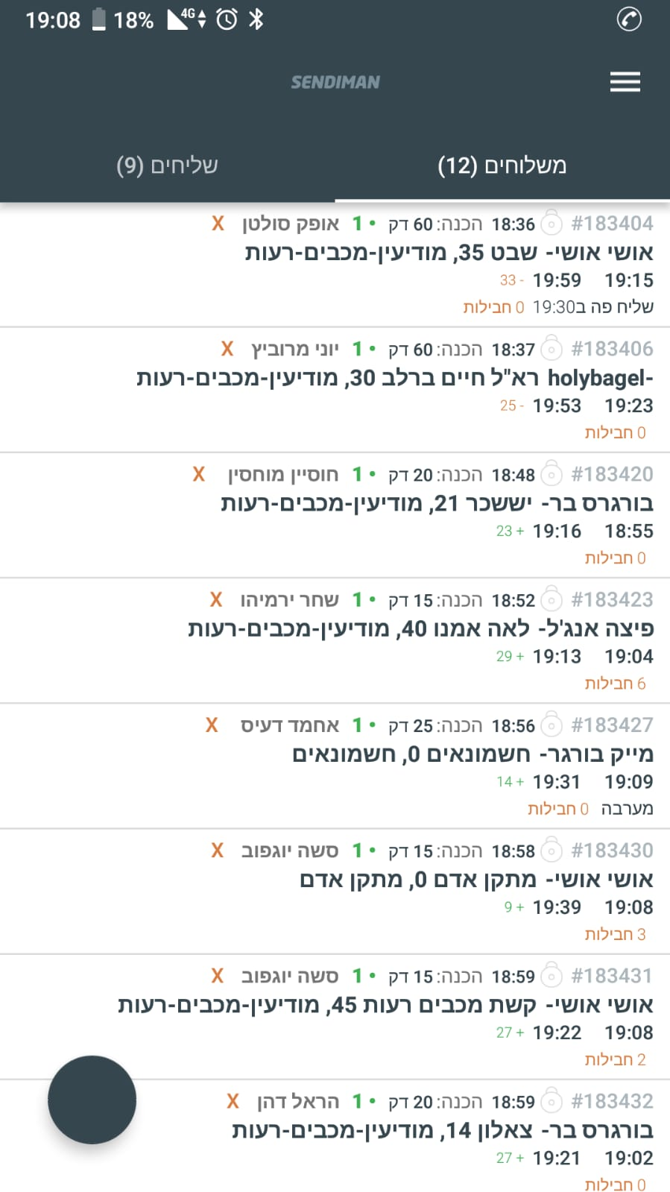
זמני משלוחים
לכל מסעדה זמן התחייבות שונה – אותו אנו נגדיר דרך הבייק אופיס.
אילו הזמנים שאנו צריכים לראות בצג המשלוחים:
הזמן הזה מראה מתי המסעדה שידרה משלוח אלינו זמן הכנת המנות
זמן אשר השליח יגיע למסעדה זמן ההגעה ללקוח
כל חץ מצביע על זמן אחר
קשה קצת לראות
המספרים ליד ההגעה ללקוח מראים לנו כמה זמן נותר
צבע ירוק שליח יגיע לפני זמן ההתחייבות נניח + 9
צבע אדום אנחנו נגיע באיחור ללקוח - 10

Slide 38
העברת משלוח - משליח א' לשליח ב'
1. כאשר אנו רוצים לצוות משלוח שנכנס, המשלוח מופיע על סטטוס 0 ( אצלנו צריך להופיע כסטטוס A)
2. כאשר ציוותנו את המשלוח, המשלוח יופיע כסטטוס 1 אצלנו ( B )
3. כאשר אנו רוצים להוריד ציוות משליח אשר ציוותנו עליו ולהעביר אותו לשליח אחר, אנו צריכים לחזור אל המסך משלוחים פתוחים ללחוץ על סטטוס 0 של אותו המשלוח ולאחר מכן שוב לעשות את כל הפעולה מחדש לצוות לשליח החדש.
4. אנו רוצים לשנות את אופן ההחלפה ובמקום לחזור אל המסך הקודם שתהיה לנו אפשרות להעביר לשליח אחר כבר מאותו המסך שנמצא על השליח הקיים.
ראה תמונות בשקופיות הבאות אשר יסבירו את החלפת המשלוח

Slide 39
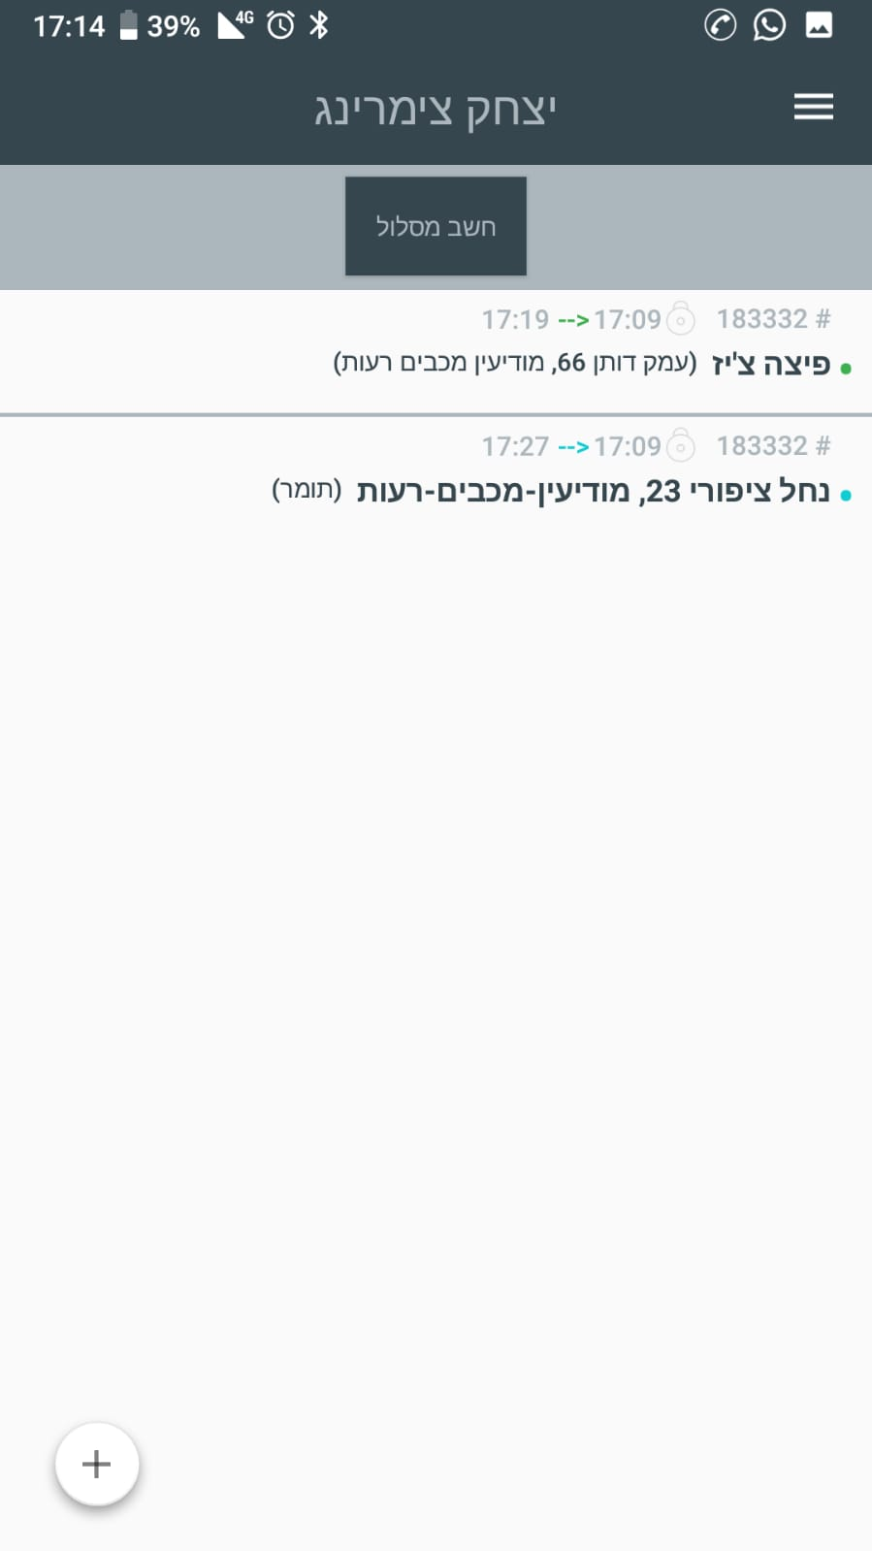
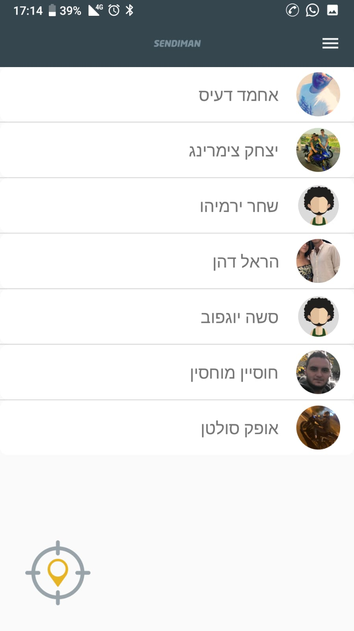
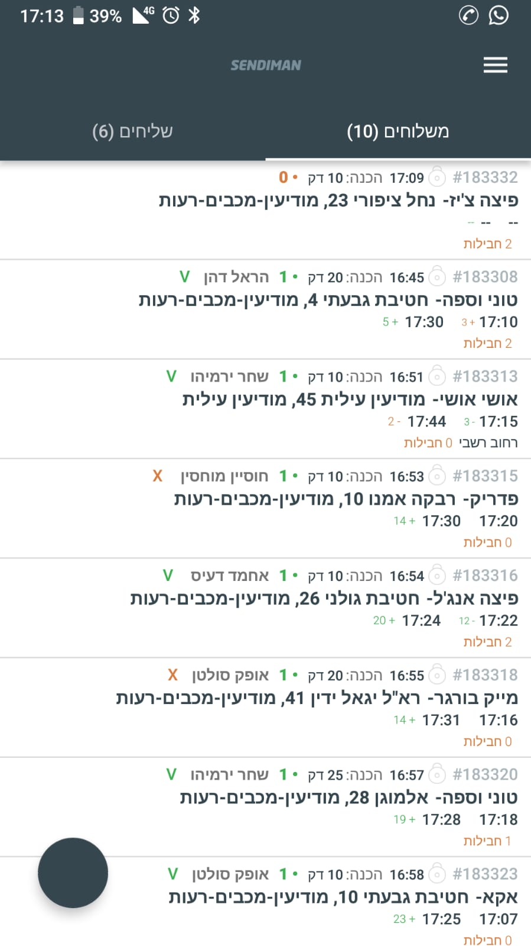
המשך – הסבר של 1 ( שקופית 39)
ראה תמונות – ציוותנו את המשלוח של פיצה ציז( סטטוס 0 ) יצחק צימרינג ( בתמונות תהליך של ציוות משלוח כרגיל)

Slide 40
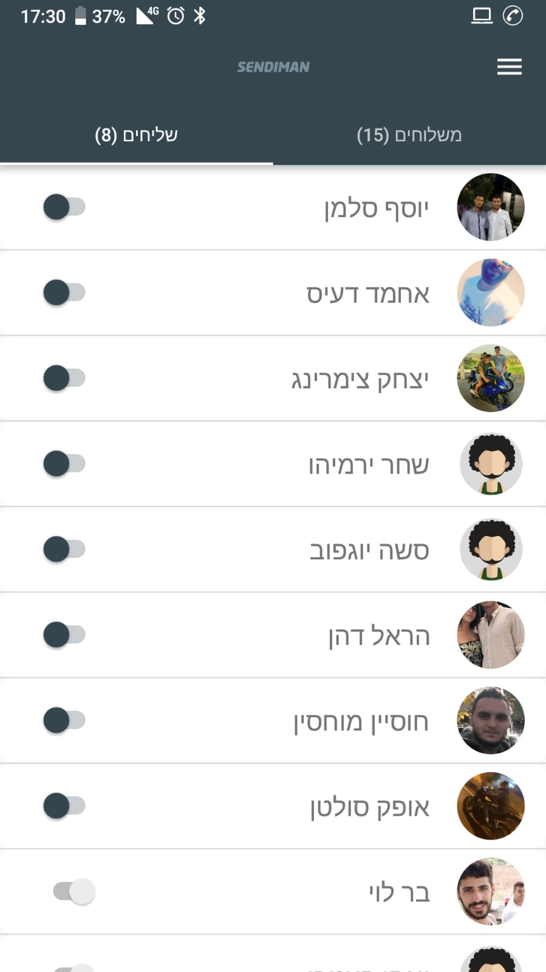
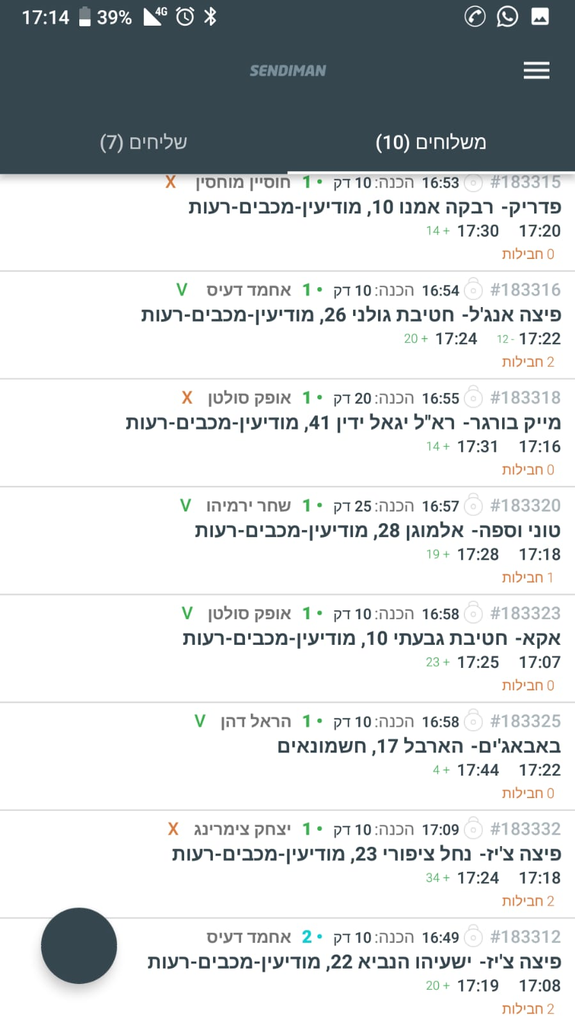
המשך – הסבר של 2 ( שקופית 39) המשלוח של נחל ציפורי מופיע על יצחק צימרינג בסטאטוס 1 כאשר אנו רוצים לראות את מסלולו של השליח אנו נחלץ על שליחים ולאחר מכן נלחץ על השליח ( יצחק צימרינג)

Slide 41
המשך – של שקופית קודמת
לאחר שלחצנו על השליח שרצינו לראות את מסלולו קיבלנו את התמונה הבאה:
לאחר שלחצנו על השליח אנו רואים שלאותו המצב המשלוח יגיע
באיחור או מכל סיבה אחרת אנו רוצים להחליף את המשלוח לשליח אחר, אנו נצטרך
לבצע פעולה מאוד ארוכה בשקופית הבאה יוצגו הפעולות.

Slide 42
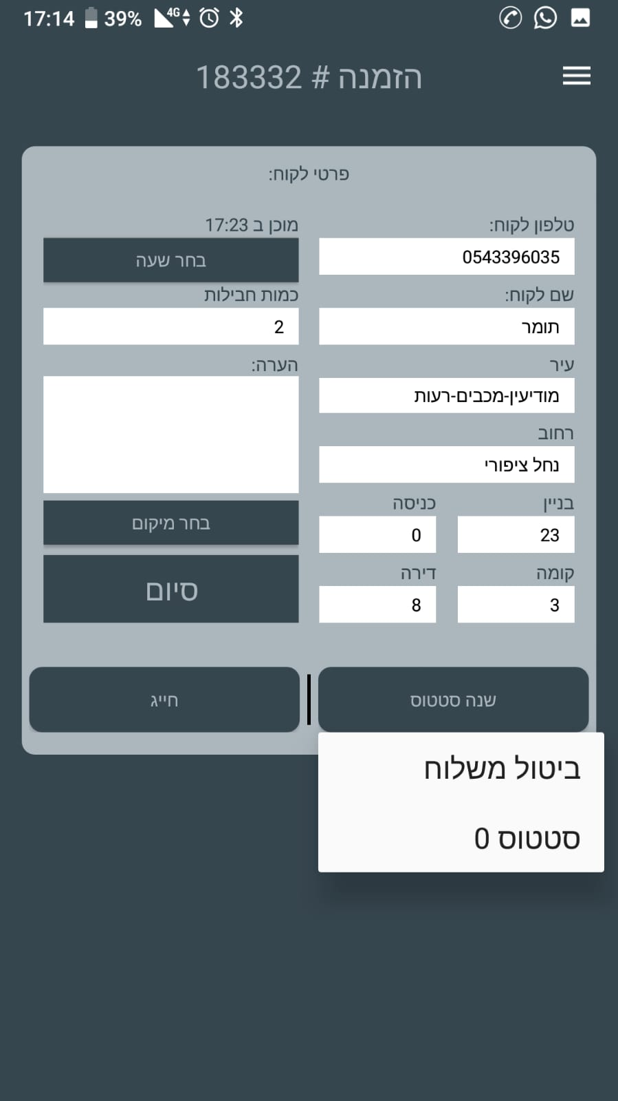
המשך שקופית קודמת תהליך העברת משלוח
חזרה למסך המשלוחים לחיצה על המשלוח שמצוות יצחק צימרינג

Slide 43
המשך שקופית קודמת – ( מתחברת לשקופית 39 נקודה מספר 3)
לאחר שלחצנו על סטטוס 0 המשלוח חוזר למסך המשלוחים ובשביל לצוות שוב לשליח אחר אנו צריכים לבצע את כל הפעולה מחדש

Slide 44
המשך - פעולת העברת משלוח כפי שאנו צריכים: חשוב מאוד
ציוותנו את המשלוח ליצחק צימרינג וראינו שאנו רוצים לשנות ציוות, אנו רוצים בבדיקת המסלול של השליח שתהיה אופציית החלפה כמו במסך המשלוחים. זאת אומרת שפעולת ההחלפה תתבצע ממסך השליח ולא רק ממסך המשלוחים.
באופן הבא: סדר התמונות מציג כל פעולה איזה מסך היא תפתח
כאשר נראה את מסלולו של יצחק אנו רוצים ללחוץ על המשלוח
מפיצה ציז ויפתח לנו את מסך המשלוח ובכך להעביר אותו לשליח אחר

Slide 45
המשך שקופית קודמת
לאחר שלחצנו על המשלוח צריך להיות 3 אופציות:
1. ביטול משלוח
2. סטטוס 0
3. העבר משלוח
לאחר מכן נוכל שוב לצוות (כביכול ציוותנו שוב את המשלוח בתמונה זה שוב מופיע על יצחק)

Slide 46
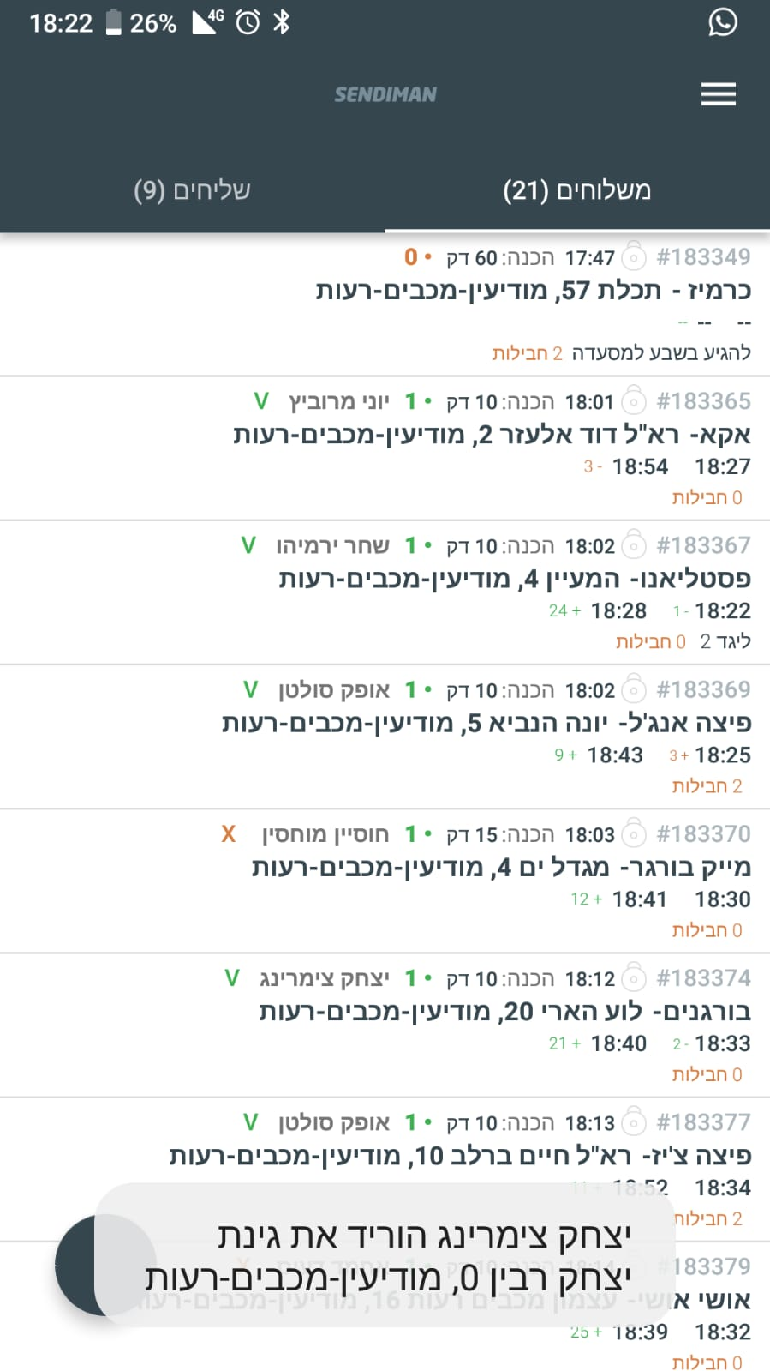
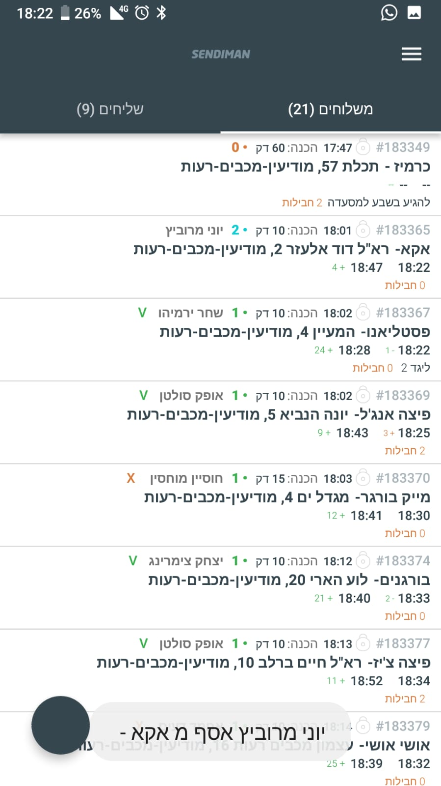
פעולות התראה אשר אנו רוצים שיופיעו במסך הראשי
משלוח חדש שנכנס
משלוח שבוטל
משלוח שנאסף מהמסעדה
משלוח נמסר
צוות בהצלחה
המשלוח חזר לסטטוס 0
דוגמא:
אלו פעולות שנעשות באופן אוטומטי
והם קופצות לנו תמיד.

Slide 47
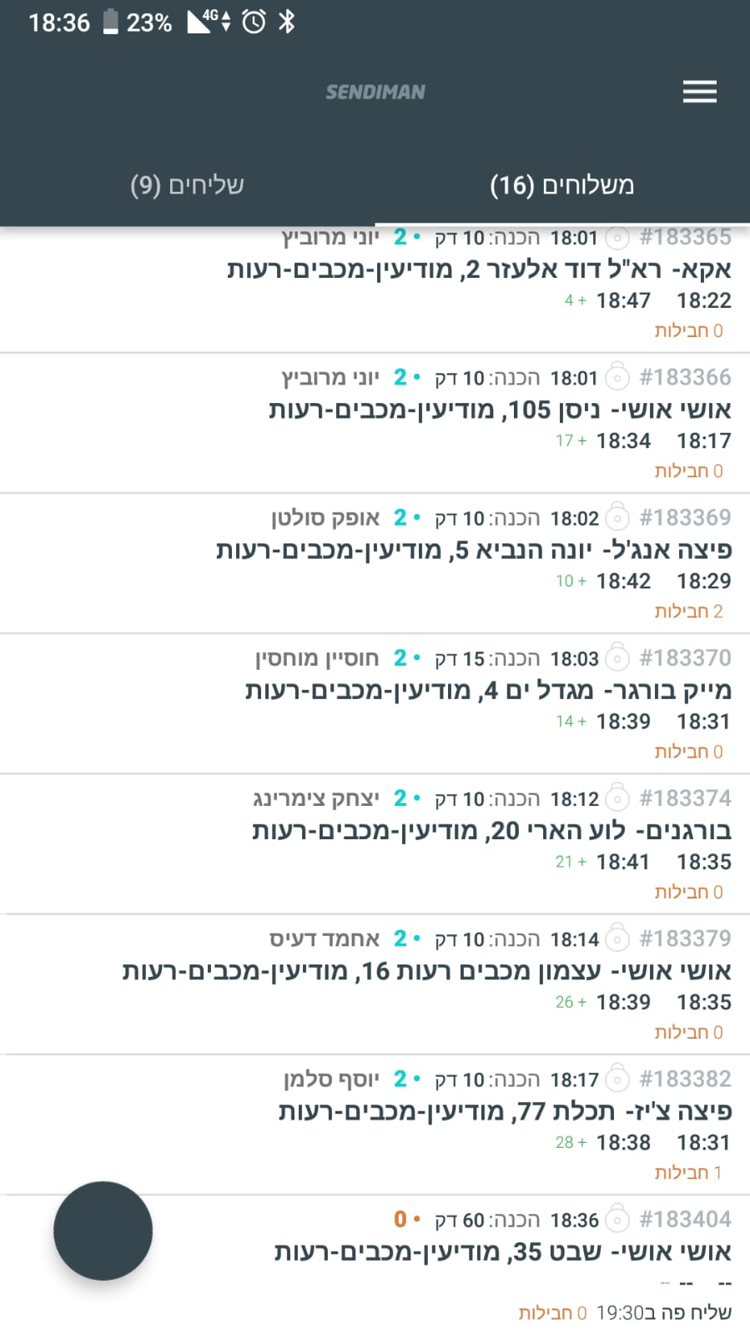
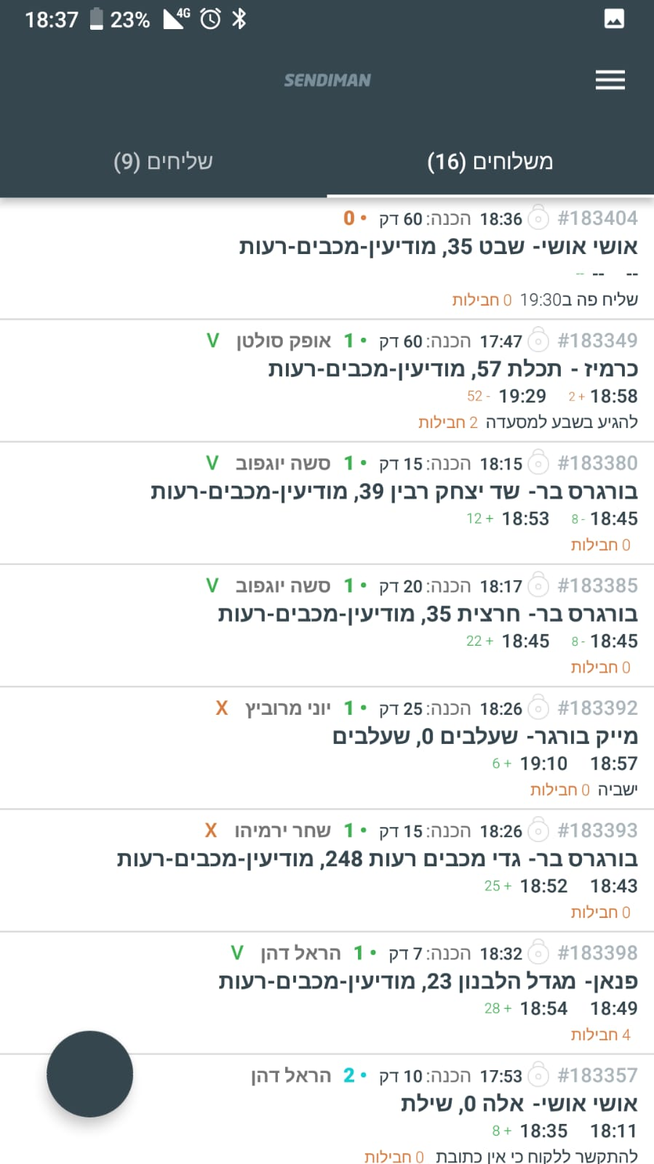
משלוח חדש שנכנס
משלוח חדש שנכנס צריך להופיע ב15 שניות ראשונות למטה ואז לעלות באופן אוטומטי לחלק העליון של המסך משלוחים.
הסיבה שלאחר 15 שניות + - צריך לעלות למעלה כי המנהל מצוות משלוחים ואם כל שניה יכנס לו משלוח הוא לא יצליח לראות מה הוא רצה לצוות.
כמו שתראה בתמונה המשלוח שנכנס הוא נמצא מתחת לכל המשלוחים אשר בסטטוס 2.
אם נלחץ על רענן הוא יסדר לנו גם את המשלוחים, במידה ולא לחצנו
במידה ולא לחצנו על רענן ויעברו 15 שניות

Slide 48
תנאים אשר הכרחיים לפעולות של משלוחים וביטול משלוחים
משלוחים אשר אי אפשר לבטל
משלוח אשר נאסף מהמסעדה אי אפשר לבטל גם המסעדה וחברת המשלוחים.
אישור לפעולת ביטול משלוח
1. לאחר לחיצה על ביטול משלוח, צריך להיות מסך נוסף של האם אתה מאשר לבטל את המשלוח במסך המנהל.
משלוחים אשר אי אפשר להעביר לשליח אחר
לאחר ששליח לחץ אספתי מהמסעדה לא יהיה ניתן להעביר את המשלוח לשליח אחר.
במידה והשליח לחץ בטעות אספתי, אצל השליח יכולה להיות האופציה של back ובכך הוא יחזיר את המשלוח למסך המוצג, רק לאחר שהשליח החזיר את המשלוח יהיה ניתן להעבירו לשליח אחר כי המשלוח יוצג בממסך המשלוחים.

Slide 49
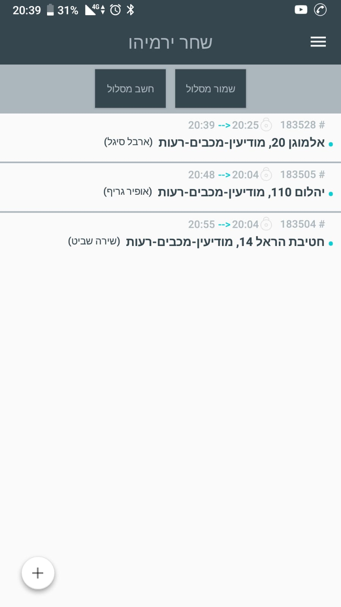
תצוגת משלוחים
כאשר השליח אסף משלוח והוא ממשיך במסלולו, אנו רוצים לדעת מהיכן המשלוח שנאסף יצא. כרגע אנו לא יודעים ראה תמונה מצד ימין.
לכל משלוח צריך להיות שייכות למסעדה (ראה תמונה שמאלית)
מספר החבילות אשר יש במשלוח גם צריכות להופיע ליד שם המסעדה
את שמות הלקוחות אשר הזמינו, אפשר שיהיו מוצגים מתחת לכתובת
אקא 3 חבילות
אושי אושי 4 חבילות
פאנן 2 חבילות

